Slide 1
welkom
FTO 2023

Slide 3
PROGRAMMA
Kennisquiz - 10 min
Hoe werken we in de wijk - 10 min
Casus 1 – 15 min
Casus 2 – 15 min
Uitgelicht: vallen en medicatie - 15 min
Registratie in het his - 5 min

Slide 4
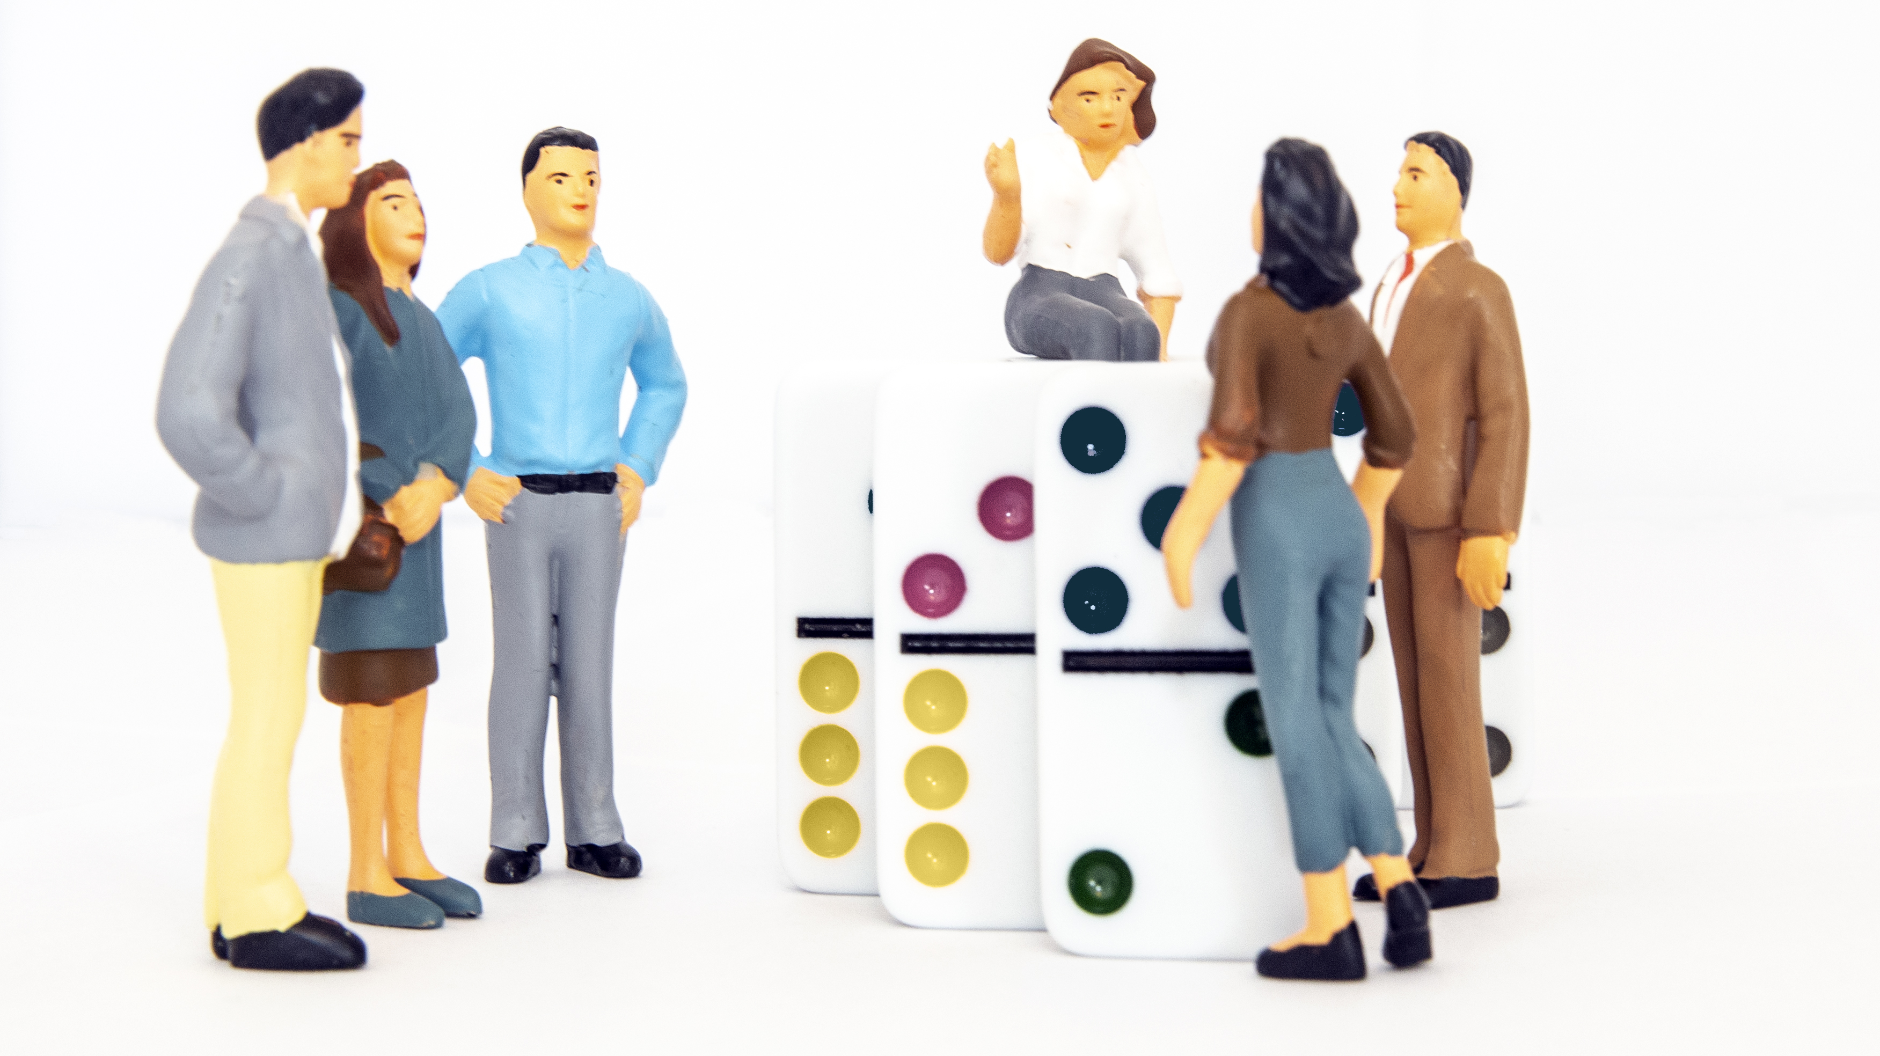
KENNISQUIZ

Slide 5
Vraag 1: Hoeveel van alle 65-plussers valt minimaal één keer per jaar?
Een kwart
Een derde
De helft
Twee derde
Notes:
Ongeveer een derde van alle 65-plussers Ongeveer een derde van de 65-plussers valt minimaal één keer per jaar. De helft daarvan (15 procent) valt meerdere keren per jaar. Vallen is daarbij gedefinieerd als een onbedoelde verandering van de lichaamspositie, die resulteert in het neerkomen op de grond of een ander lager niveau. Circa 20 procent van de valincidenten leidt tot letsel en de helft daarvan tot ernstig letsel. Overigens komen valincidenten in het verpleeghuis en in het ziekenhuis vaker voor dan in de thuissituatie.

Slide 6
Vraag 2: Wanneer komt een thuiswonende patiënt in aanmerking voor een uitgebreide valrisicobeoordeling?
Vanaf 65 jaar in aanwezigheid van een of meerdere van de volgende kenmerken:
bezoek aan een hulpverlener vanwege een recente val of letsel van een val
twee of meer vallen in het afgelopen jaar
een val in het afgelopen jaar in combinatie met een hoog fractuurrisico
een val in het afgelopen jaar met wegraking als oorzaak
een val in het afgelopen jaar met een mobiliteitsprobleem
Notes:
In het verpleeghuis komen alle bewoners - uitgezonderd de immobiele bewoners - in aanmerking voor een uitgebreide multifactoriële valrisicobeoordeling.

Slide 7
Vraag 3: Noem minimaal zes patiëntgebonden risicofactoren voor vallen bij thuiswonende ouderen.
mobiliteitsstoornissen (stoornissen in balans, looppatroon en/of spierkracht)
een eerdere val
gebruik van psychofarmaca en cardiovasculaire medicatie
polyfarmacie (door aanwezigheid van valrisicoverhogende medicatie)
beperkingen in de uitvoering van algemene dagelijkse levensverrichtingen
gewrichtsaandoeningen
visusstoornissen
urine-incontinentie
hoge leeftijd
depressie
cognitieve stoornissen
valangst
Notes:
De belangrijkste patiëntgebonden valrisicofactoren voor thuiswonenden zijn:
mobiliteitsstoornissen (stoornissen in balans, looppatroon en/of spierkracht)
een eerdere val
gebruik van psychofarmaca en cardiovasculaire medicatie
polyfarmacie (door aanwezigheid van valrisicoverhogende medicatie)
beperkingen in de uitvoering van algemene dagelijkse levensverrichtingen
gewrichtsaandoeningen
visusstoornissen
urine-incontinentie
hoge leeftijd
depressie
cognitieve stoornissen
valangst

Slide 8
Vraag 4: Een lage bloeddruk is een risicofactor voor vallen bij oudere patiënten.
A Juist
B Onjuist
Notes:
4. Juist Volgens de richtlijn Preventie van valincidenten bij ouderen (2017) is het waarschijnlijk dat een lage bloeddruk een onafhankelijke risicofactor is voor vallen bij oudere patiënten. Lage bloeddruk is daarbij niet duidelijk gedefinieerd (definities in onderzoeken varieerden van 100 tot 140 mmHg voor de systolische bloeddruk en van 60 tot 80 mmHg voor de diastolische bloeddruk). Postprandiale hypotensie en orthostatische hypotensie zijn mogelijk een risicofactor. 5. Antiaritmica zijn potentieel val

Slide 9
Vraag 5: Antiaritmica zijn potentieel valrisicoverhogend.
A Juist
B Onjuist
Notes:
JUIST Cardiovasculaire medicatie - zoals diuretica, overige antihypertensiva, vasodilatoren en antiaritmica - kan leiden tot een val door beïnvloeding van de bloeddruk- of de ritmeregulatie. In de diverse onderzoeken is echter de bewijsvoering voor de relatie tussen cardiovasculaire medicatie en vallen wisselend. Binnen de cardiovasculaire medicatie is het bewijs het sterkste voor diuretica, gevolgd door antiaritmica (zie ook tabel 1 in bijlage 2C).

Slide 10
Vraag 6: Het aantal gebruikte geneesmiddelen als zodanig bepaalt de kans op een valincident.
A Juist
B Onjuist
Notes:
Onjuist Polyfarmacie is een onafhankelijke valrisicofactor. Het is echter aannemelijk dat niet het aantal geneesmiddelen als zodanig, maar de aanwezigheid van valrisicoverhogende medicatie hierbij een rol speelt. Bij een medicatiebeoordeling bij polyfarmacie adviseert de richtlijn Preventie van valincidenten bij ouderen (2017) daarom niet de focus te leggen op het geneesmiddelaantal, maar op het gebruik van een of meerdere valrisicoverhogende geneesmiddelen. Uiteraard is wel de kans dat een patiënt een valrisicoverhogend geneesmiddel gebruikt hoger naarmate hij meer geneesmiddelen gebruikt.

Slide 11
Vraag 7: Vitamine D heeft een gunstig effect op zowel de spierkracht als de balans bij ouderen
A Juist
B Onjuist
Notes:
Juist Een adequate vitamine D-spiegel leidt niet alleen tot een betere botkwaliteit, maar heeft ook een gunstig effect op spierkracht en balans bij ouderen. Bij patiënten met een verlaagde vitamine D-spiegel leidt aanvullend gebruik van vitamine D (streefwaarde > 60 nmol/l in het bloed) tot een verlaging van het valrisico. De voorkeur gaat uit naar 800 IE per dag, tenzij er sprake is van een ernstige vitamine D-deficiëntie (Gezondheidsraad, 2012; richtlijn Preventie van valincidenten bij ouderen, 2017)

Slide 12
Vraag 8: Bij de meeste thuiswonende patiënten met een verhoogd valrisico kunt u volstaan met één interventie gericht op het voorkómen van vallen.
A Juist
B Onjuist
Notes:
Onjuist Alleen bij patiënten met een laag risico op vallen kunt u slechts één interventie overwegen. Er is sprake van een laag risico als een patiënt één keer gevallen is, geen bijkomende risicofactoren voor vallen heeft en zich niet met een acute val presenteert. Meestal is de interventie bij patiënten met een laag risico gericht op bewegen.

Slide 13
Vraag 9: De perceptie van ouderen rondom vallen en valpreventie bepaalt vooral de mate van opvolgen van valpreventieve maatregelen.
A Juist
B Onjuist
Notes:
Juist Ouderen vinden het behoud van zelfstandigheid en autonomie in het algemeen belangrijker dan een juiste inschatting van het valrisico. Ze beschouwen de informatie over valrisico's en valpreventieve maatregelen uit valpreventieprogramma's realistisch en logisch, maar ook angstaanjagend. Vaak betwijfelen ze de relevantie voor de eigen situatie. Door veel aandacht voor vallen en identificatie van personen met een verhoogd valrisico bestaat het gevaar dat 'oud zijn' een negatief label krijgt, wat leidt tot vergroting van het sociale stigma dat kleeft aan ouderdom. Als ouderen het gevoel hebben dat een valpreventieprogramma een belangrijke bijdrage kan leveren aan het voorkómen van toekomstig vallen, dan zijn zij meer bereid deel te nemen aan dat programma. Als ze de indruk hebben dat deelname aan een valpreventieprogramma leidt tot een verminderde zelfstandigheid, dan heeft dat een negatieve invloed op deelname. Als er een specifieke oorzaak is voor een val, dan is de kans groter dat de oudere het gedrag gaat wijzigen. Realiseer u dus dat het vaak niet eenvoudig is ouderen te motiveren deel te nemen aan valpreventieve interventies. Voor een goede motivatie van ouderen is aandacht voor de opbrengsten van het valpreventieprogramma dus belangrijker dan algemene informatie over het valrisico.

Slide 14
WERKWIJZE VALLEN VOORKOMEN

Slide 15
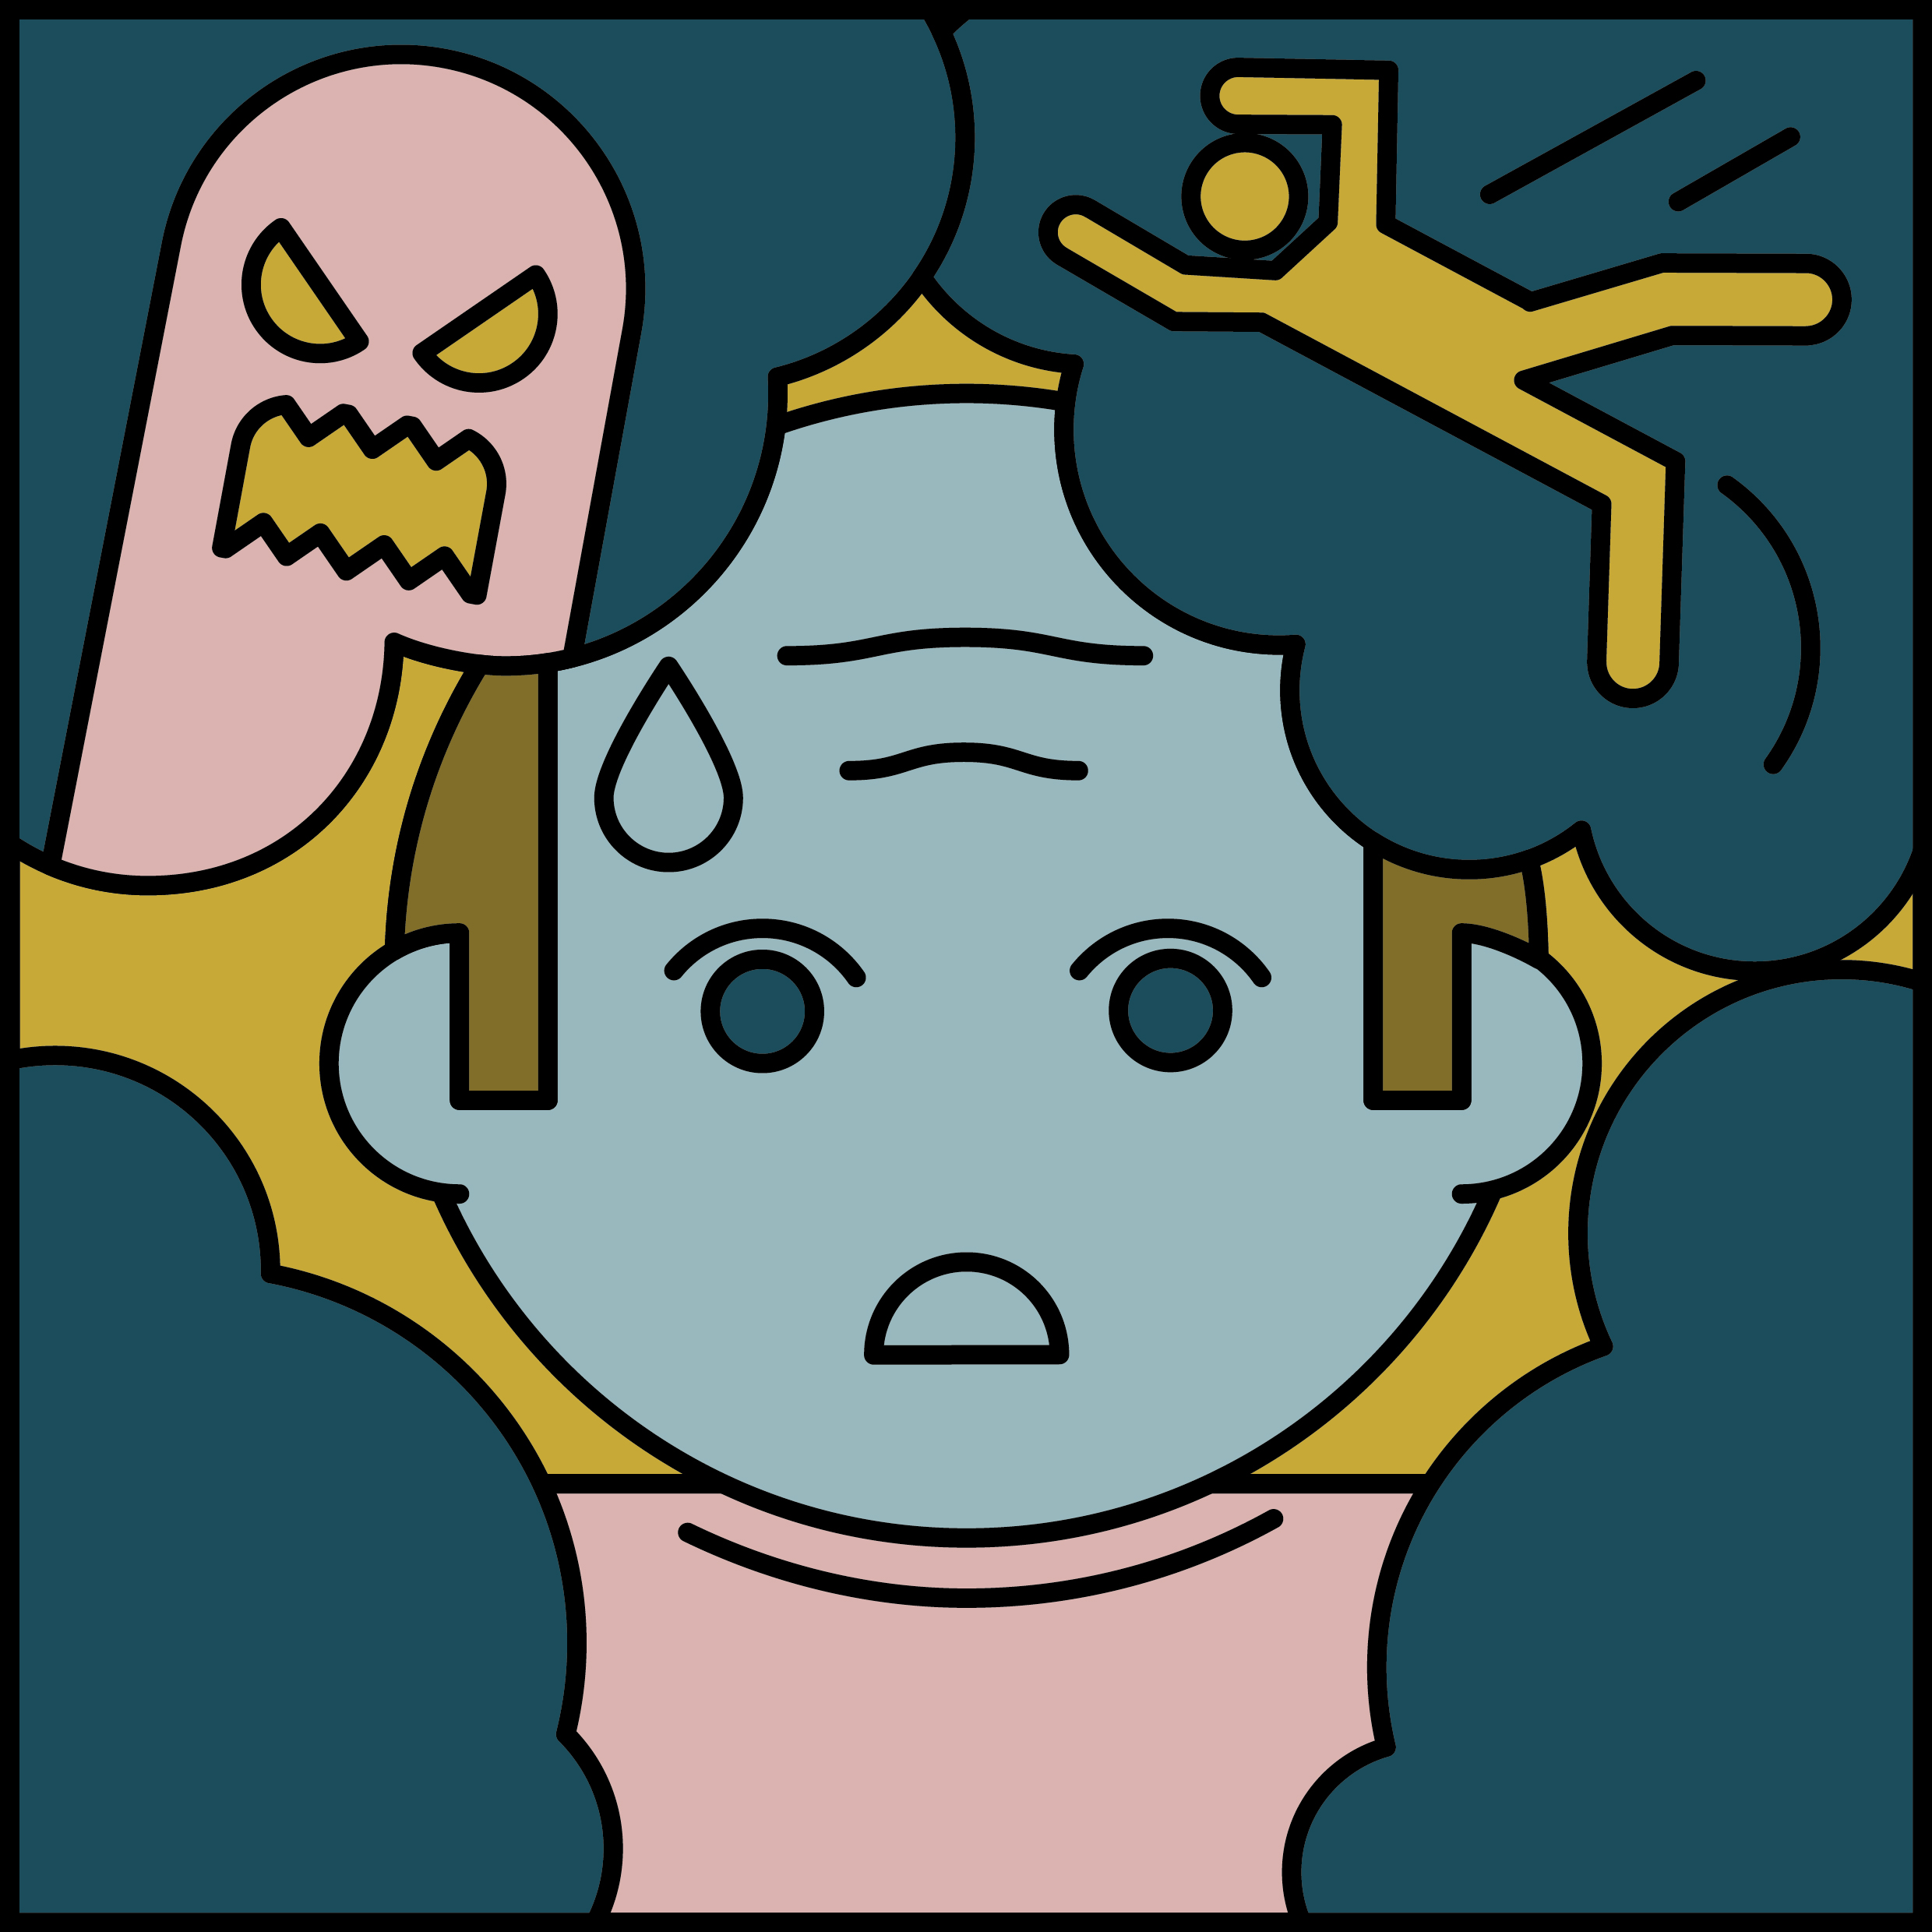
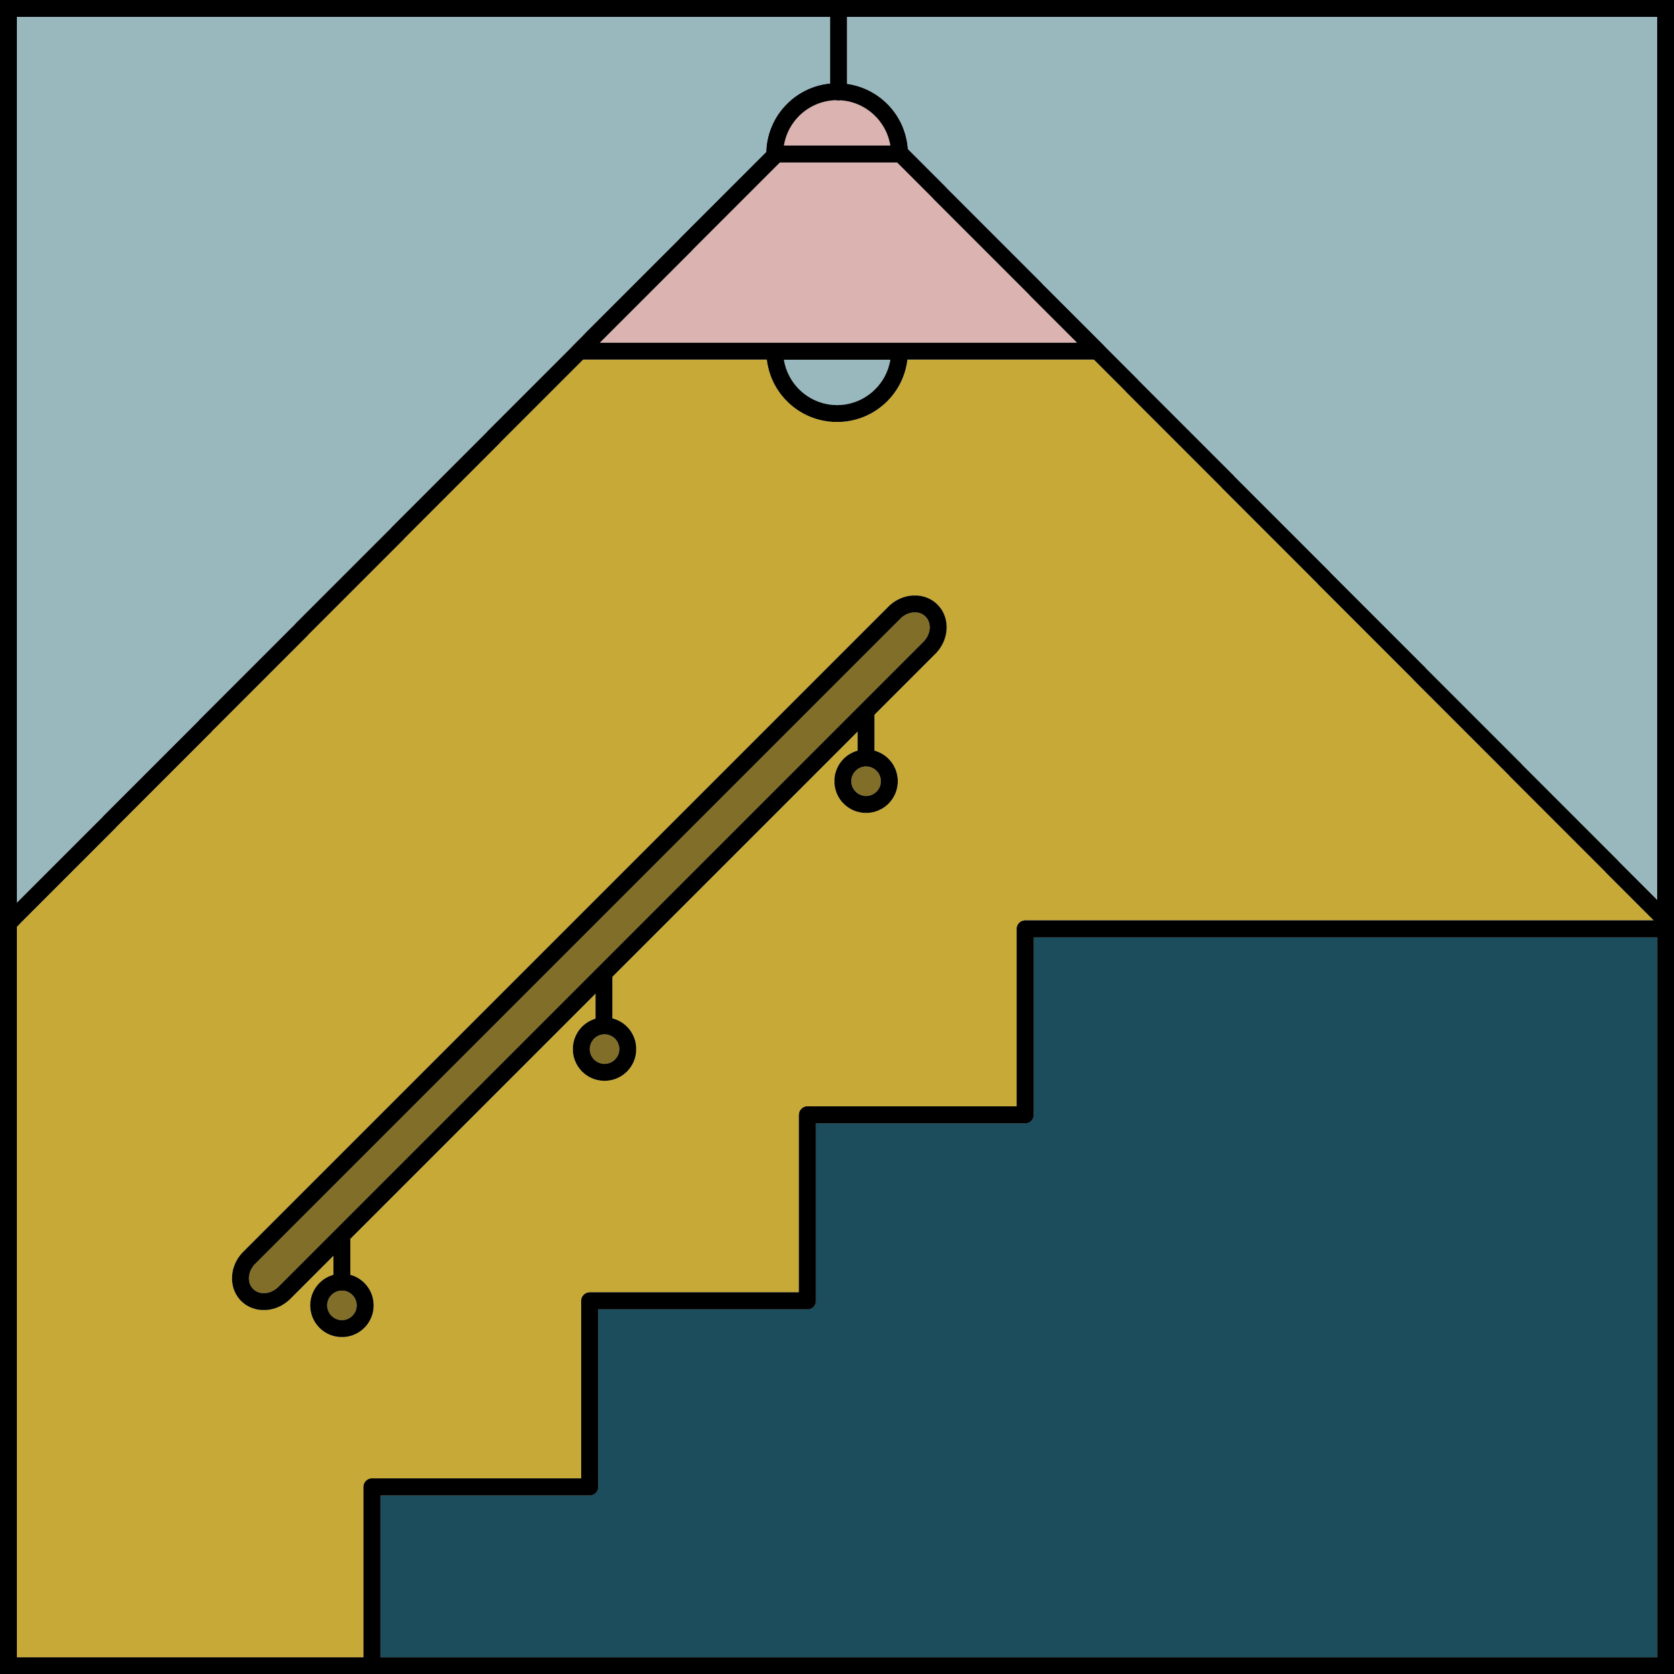
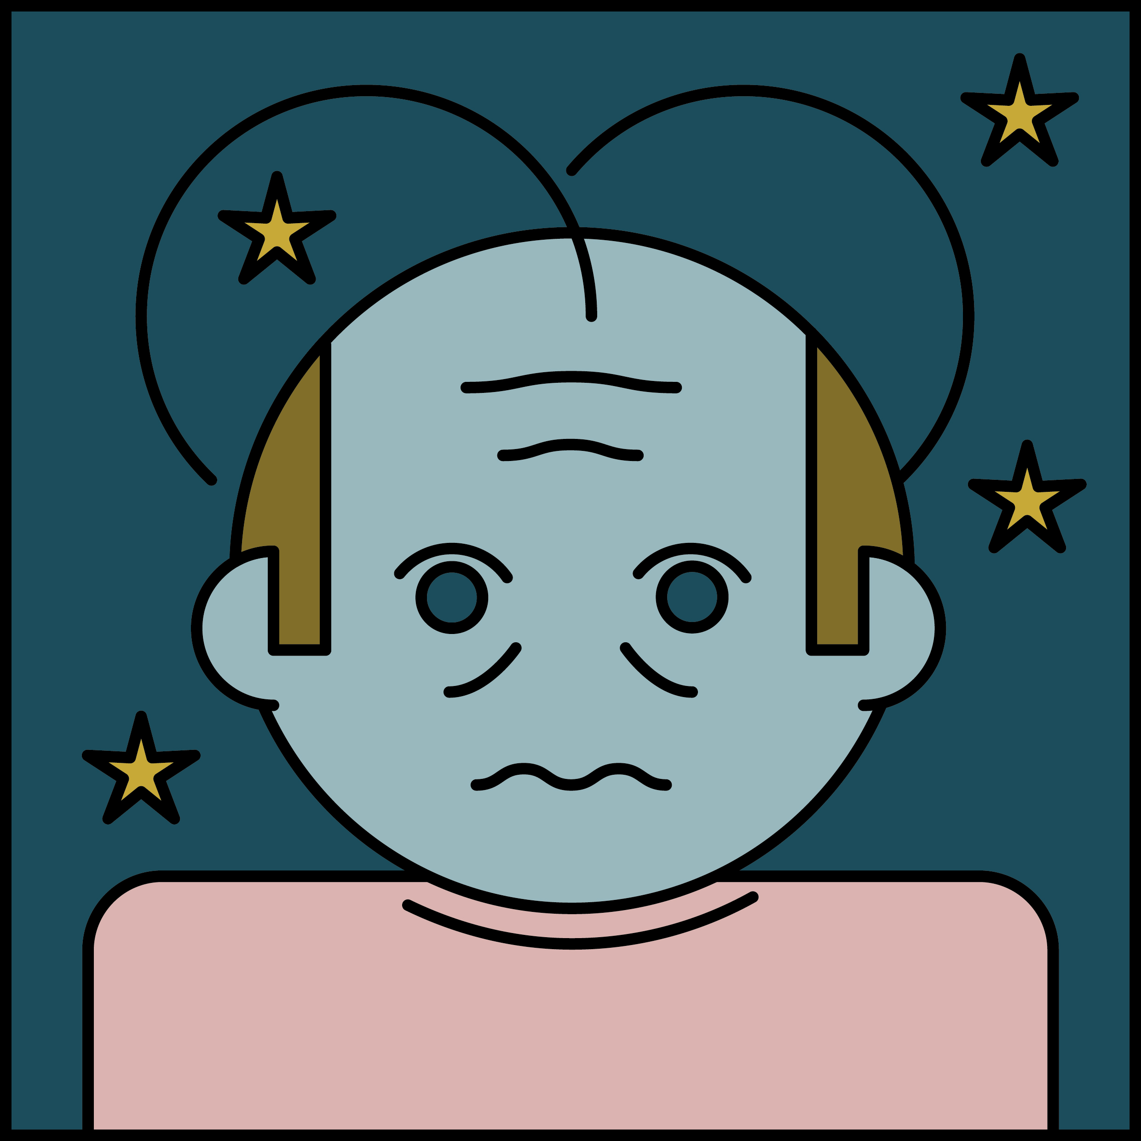
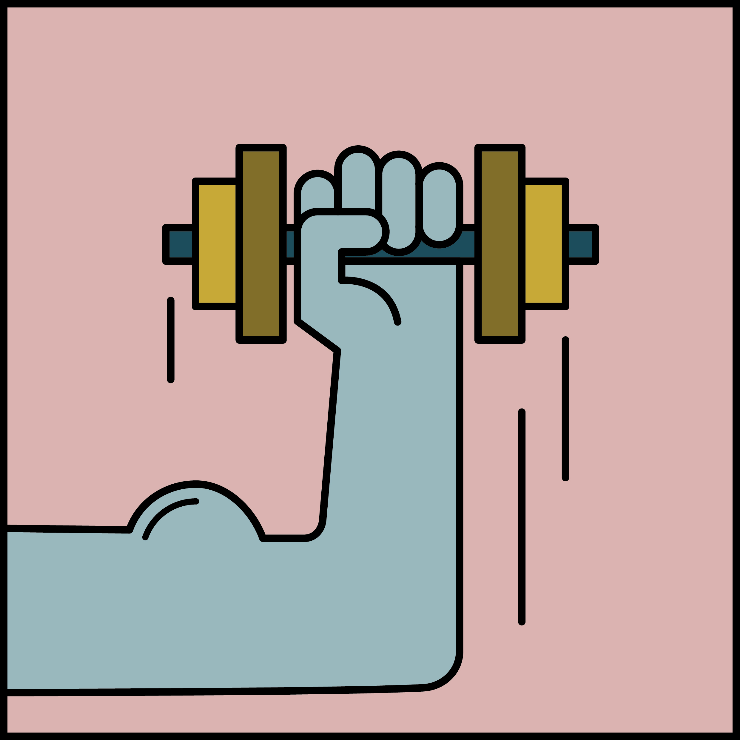
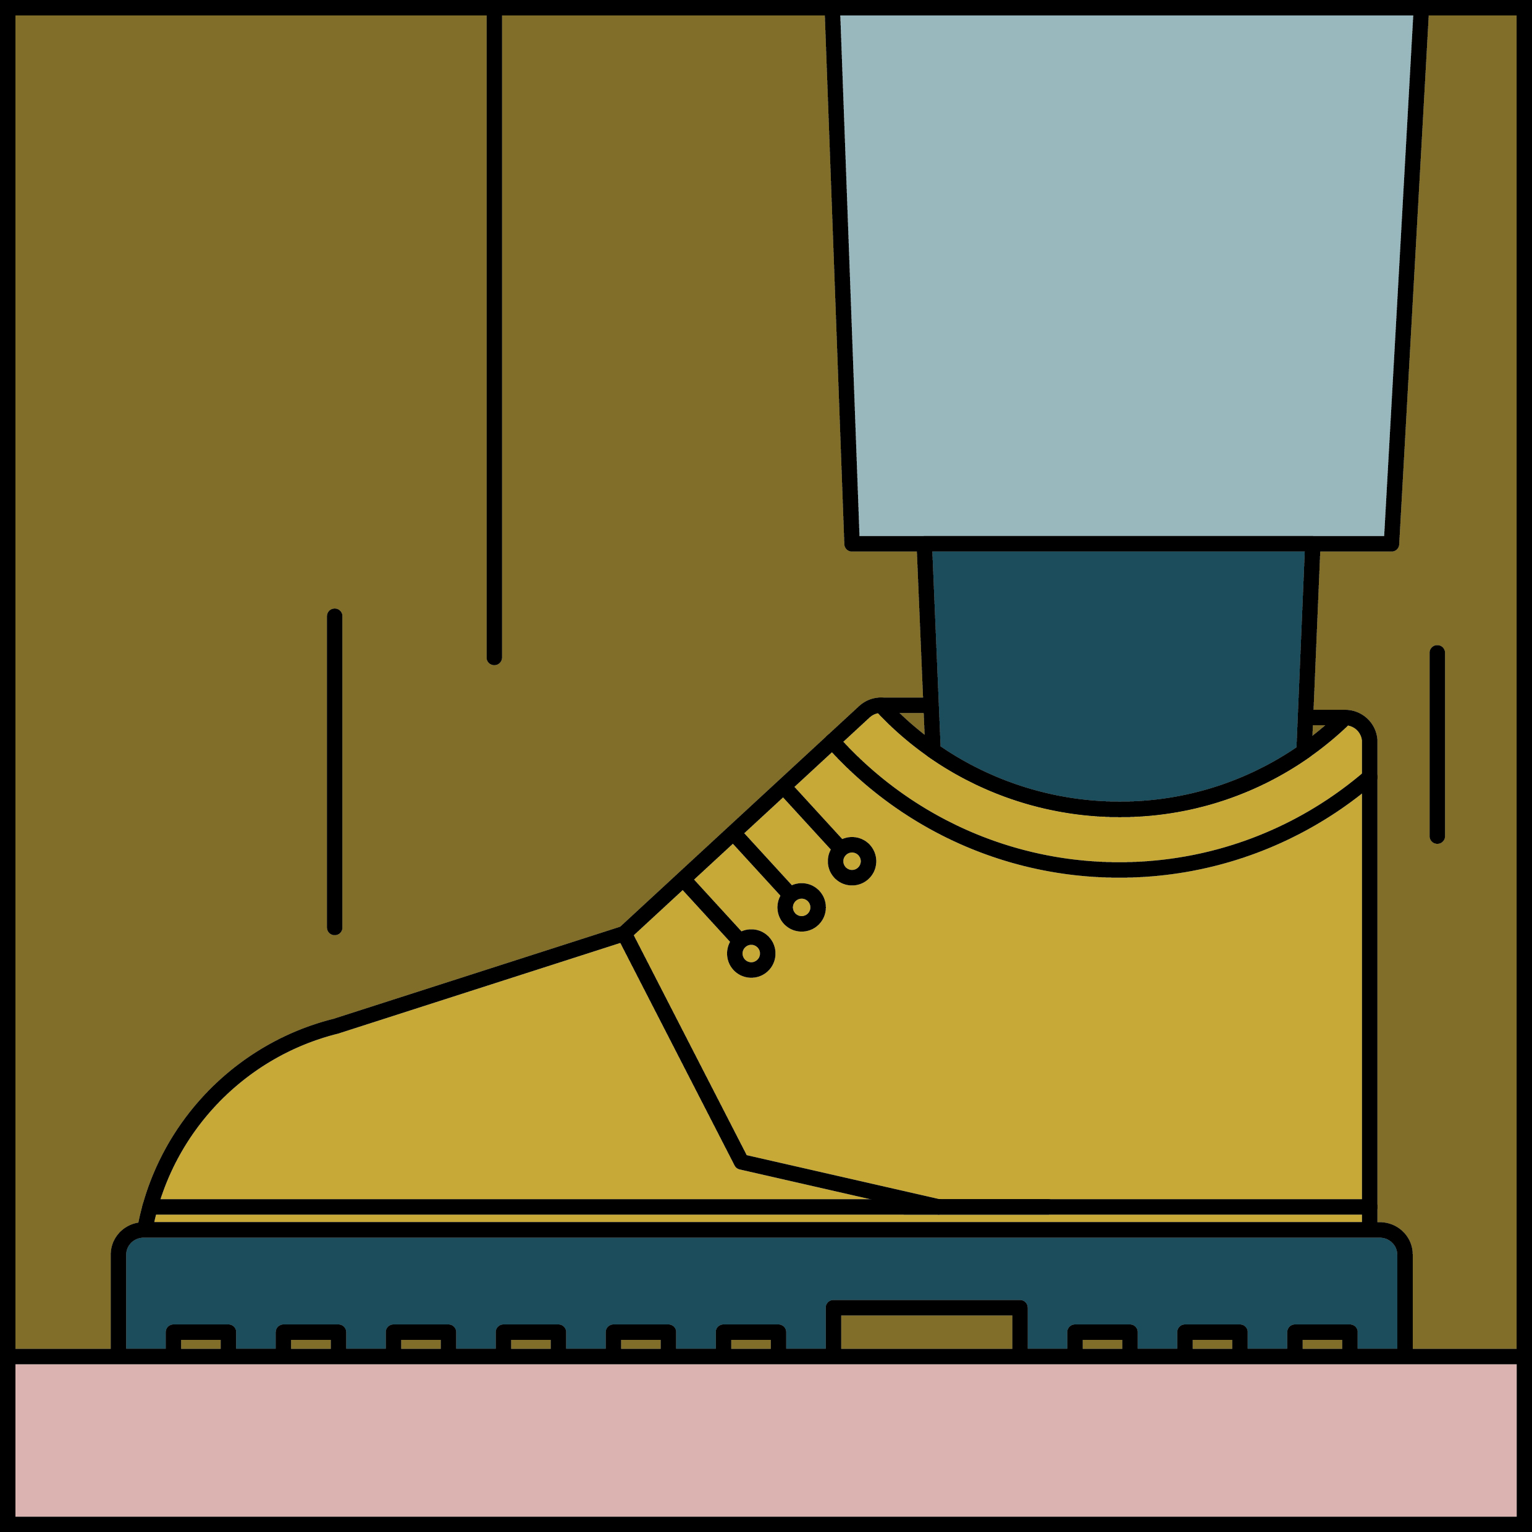
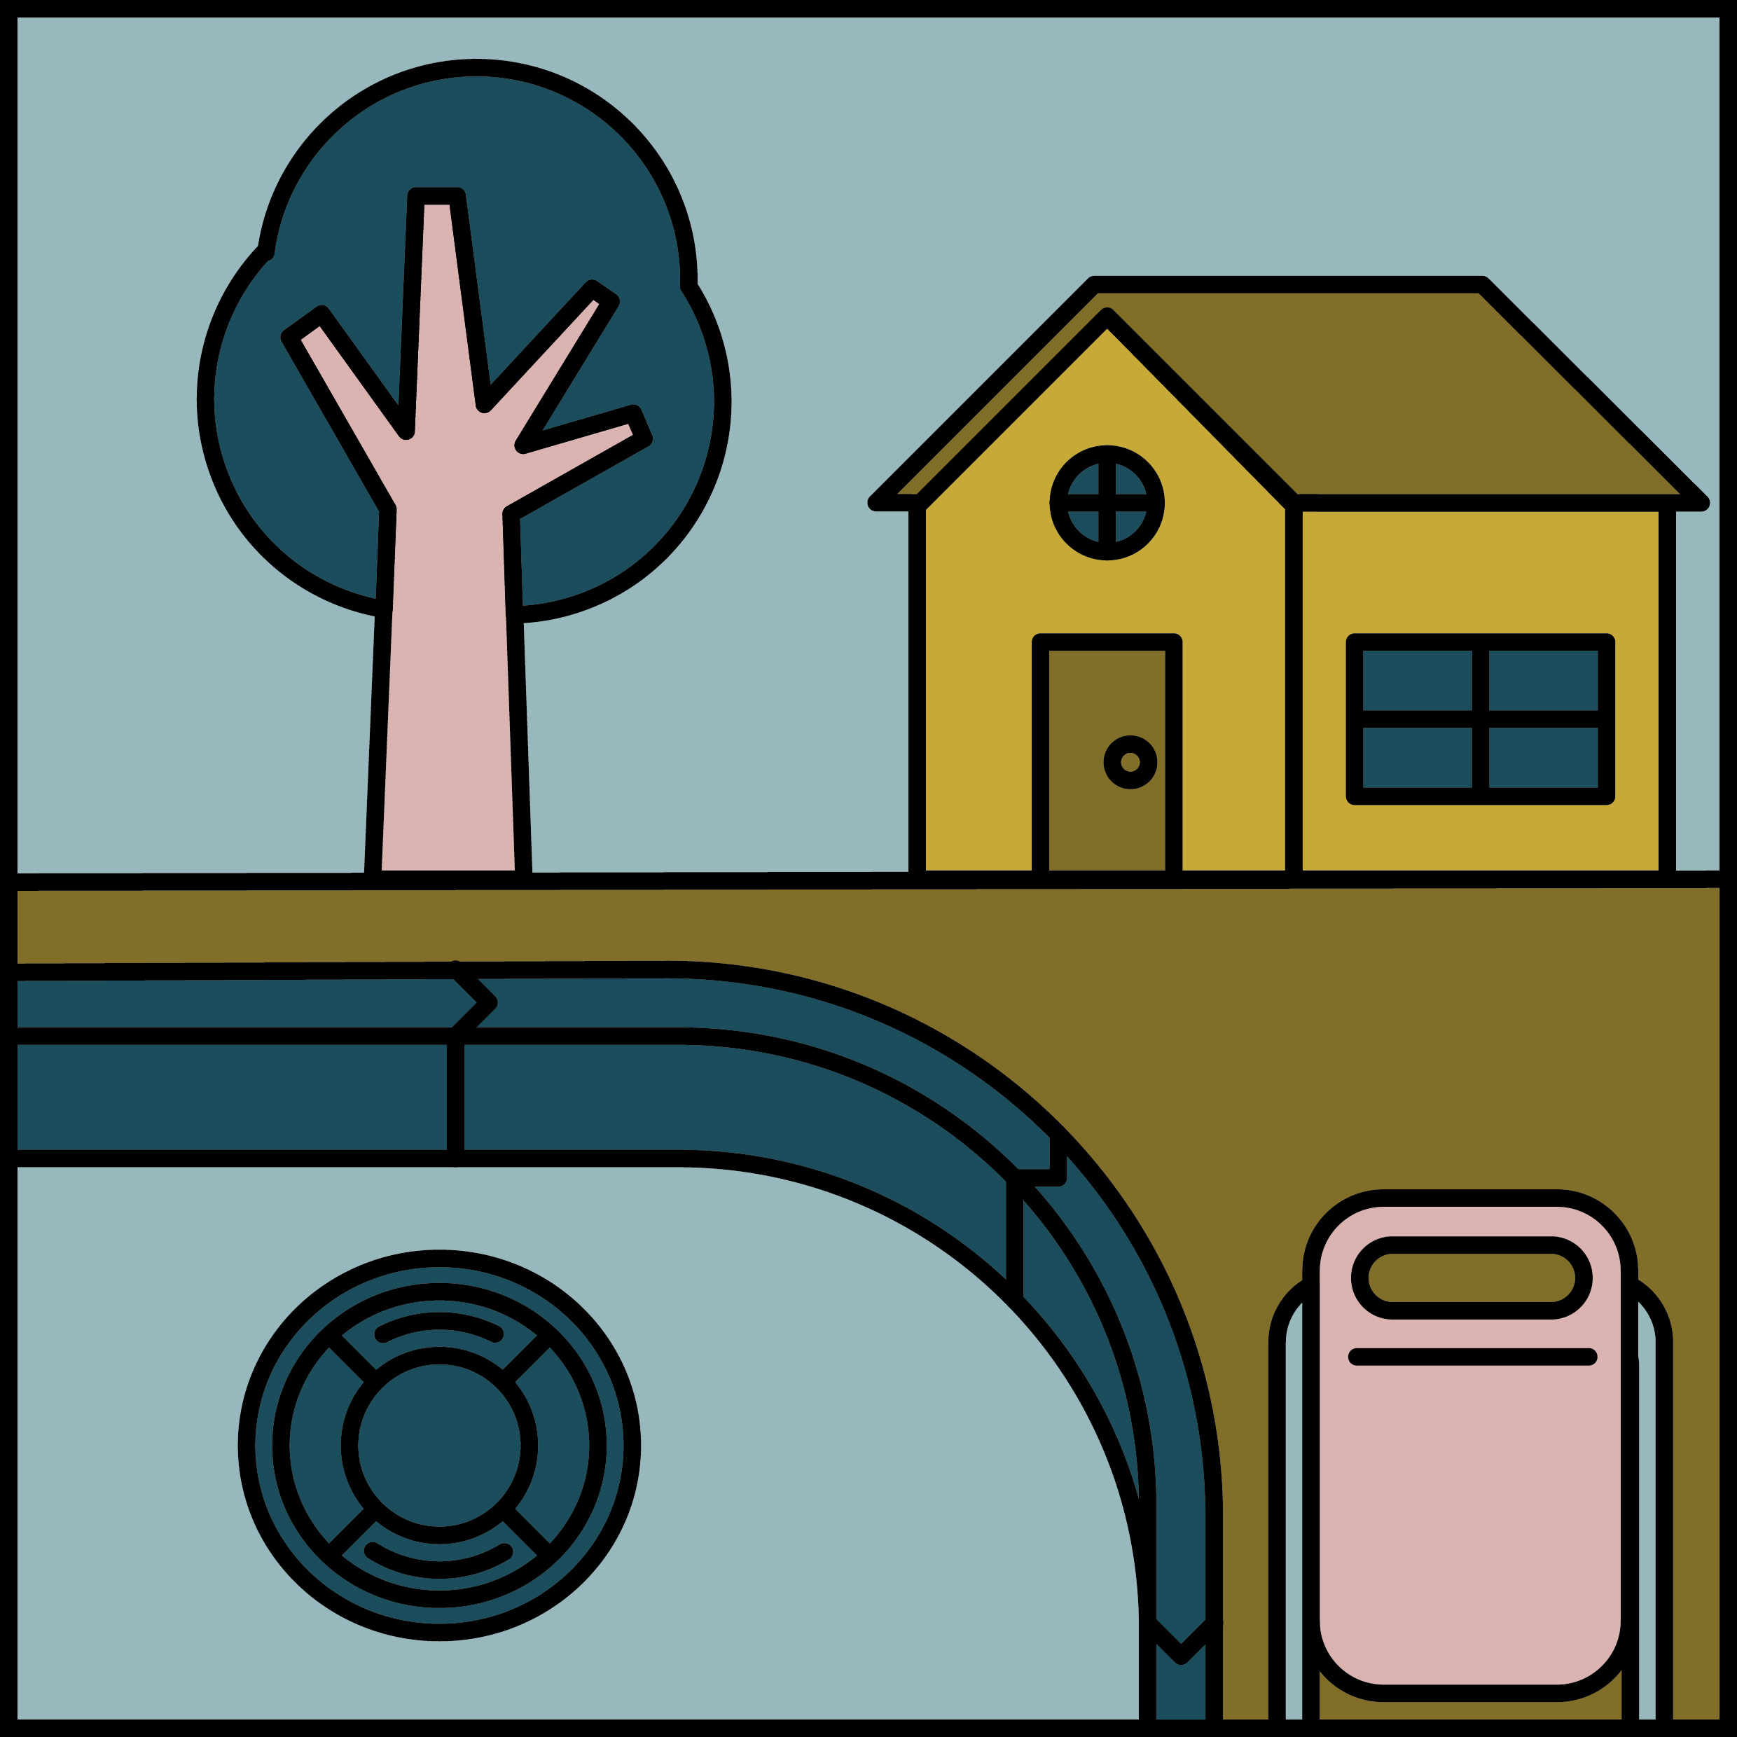
Goede valpreventie is multifactorieel er zijn 11 bouwstenen.
Om het valrisico te verlagen is het zinnig om naar alle bouwstenen te kijken die van invloed zijn en aan zoveel mogelijk knoppen te draaien. Dus na of zelfs tijdens jouw interventie komt altijd iemand anders!
Notes:
Check via website of je er bij staat.

Slide 16
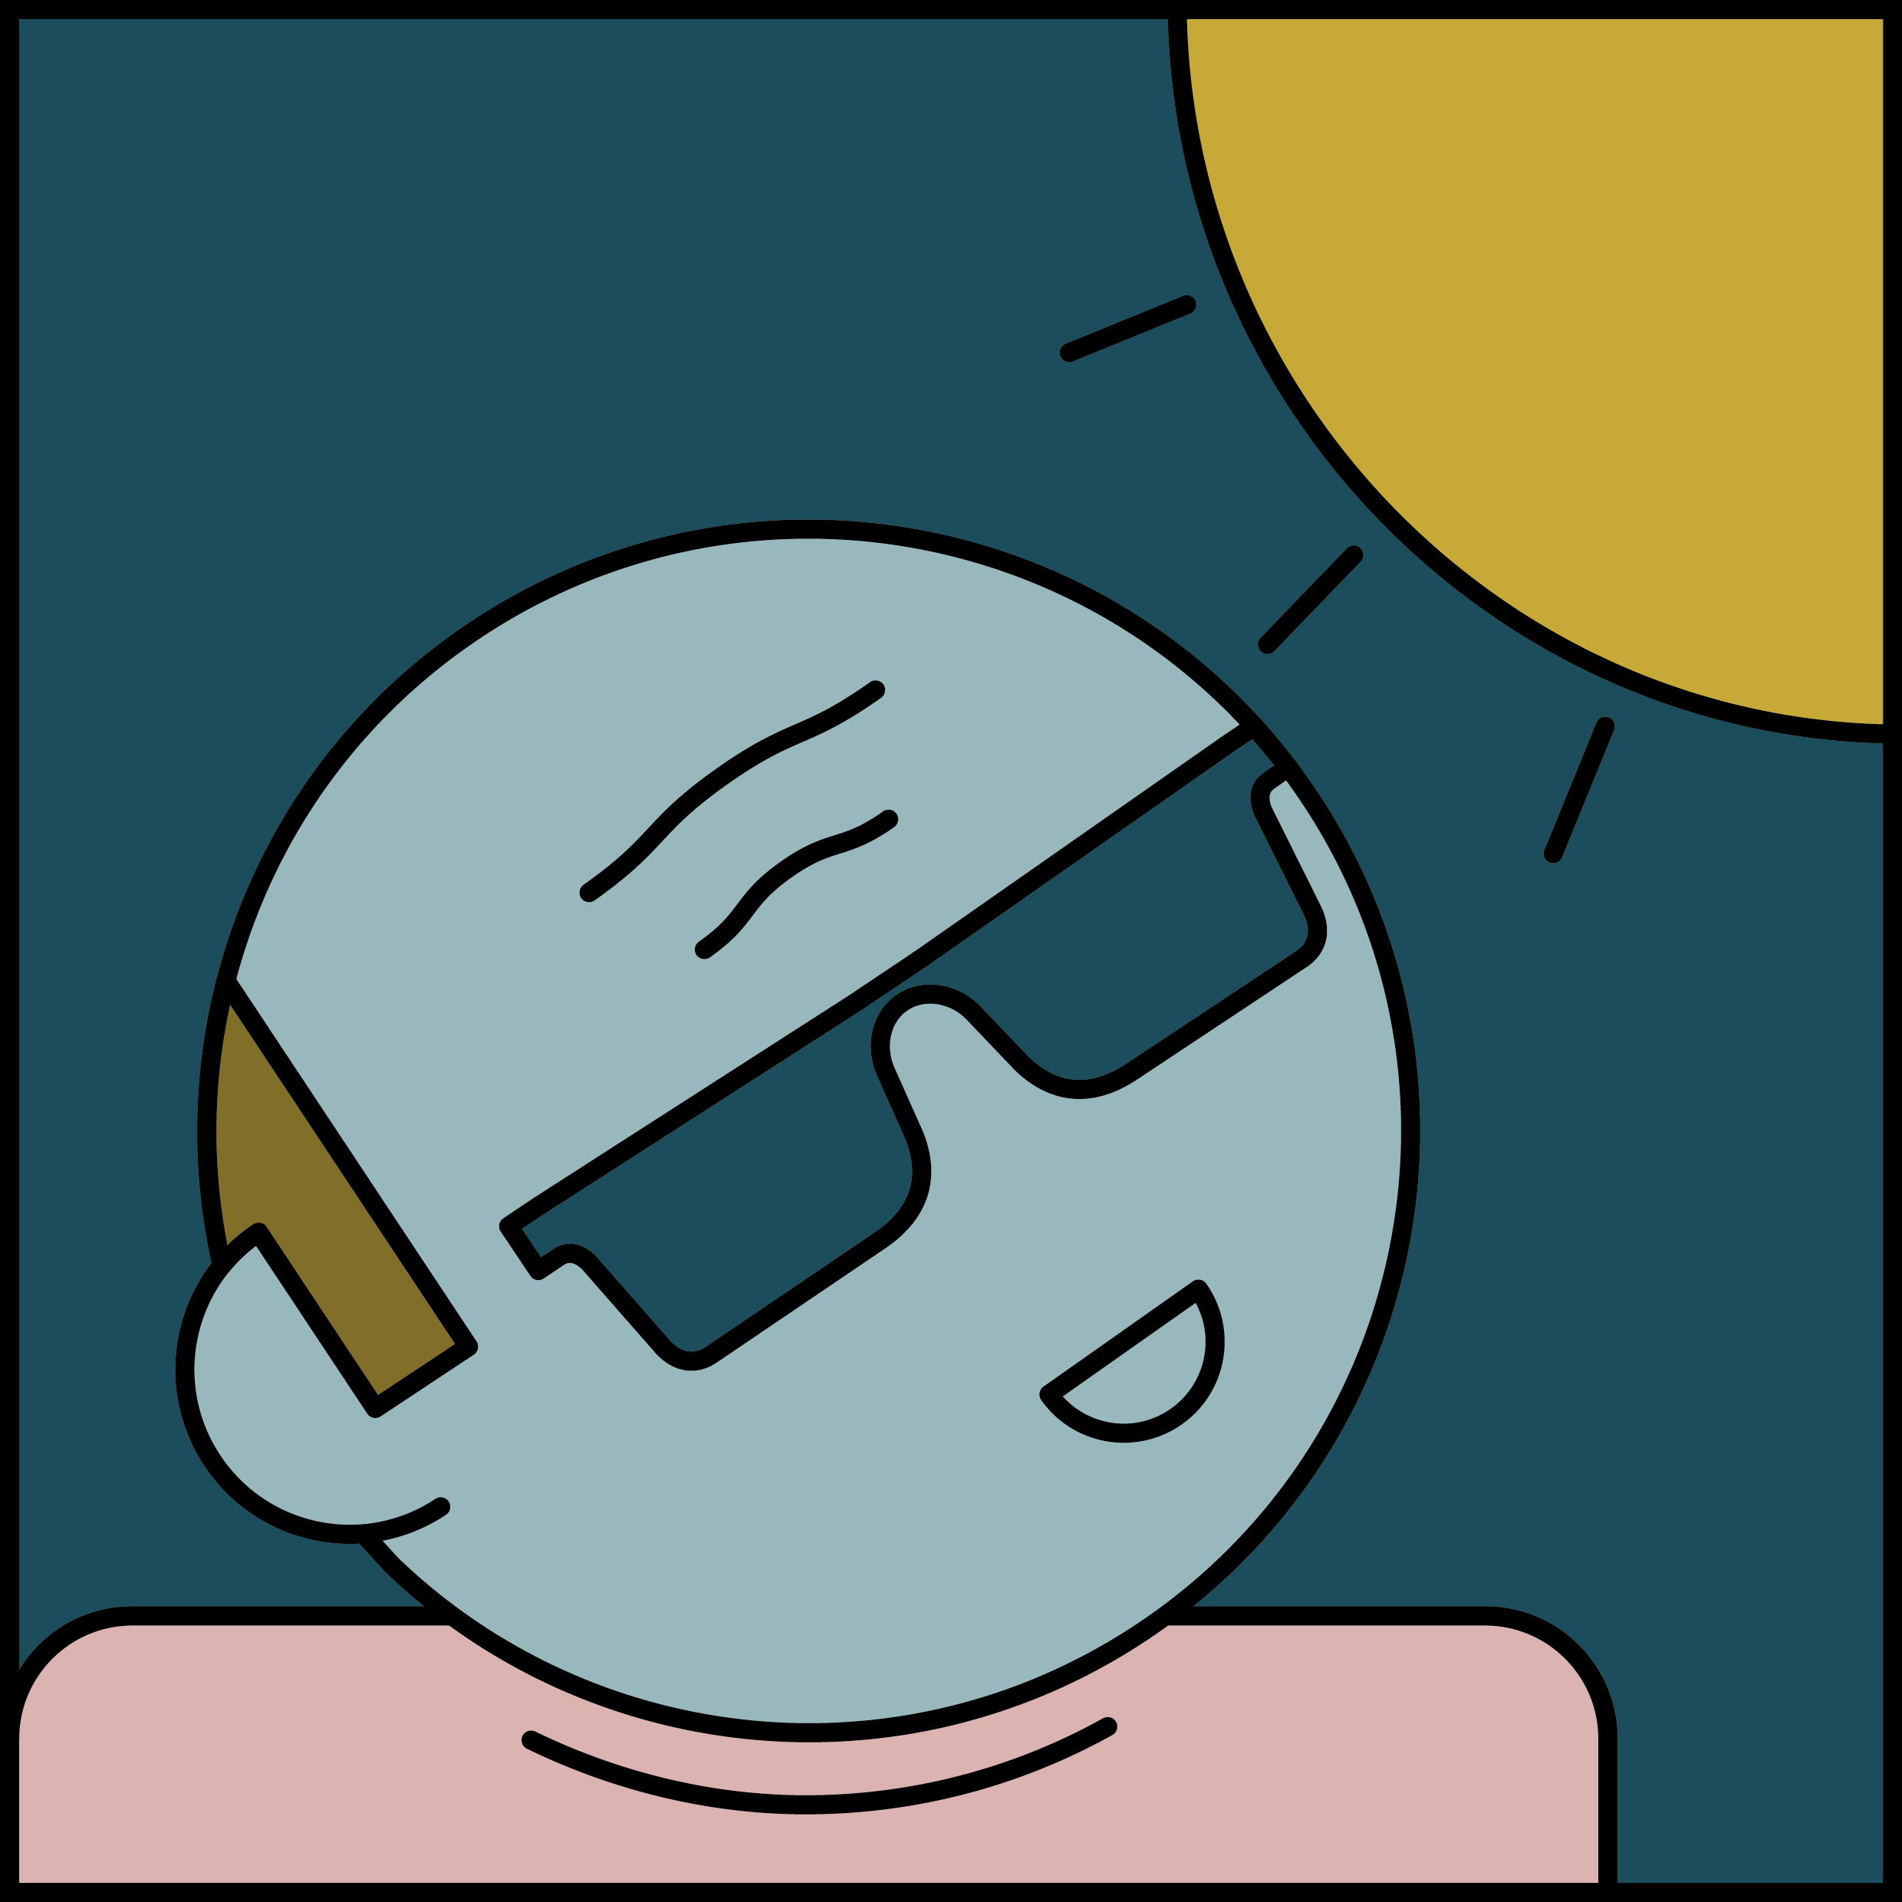
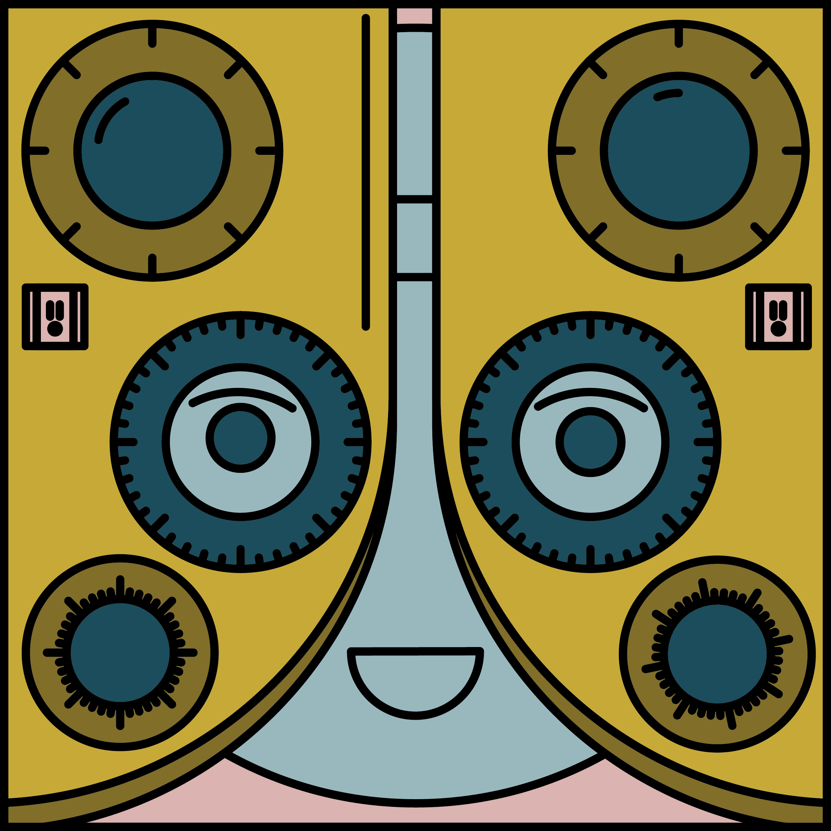
De 11 valpreventie bouwstenen
Notes:
Beweging-duizeligheid-educatie-goede schoenen-vit D- goede voeding en drinken-huis veilig-zicht & gehoor- medicatie- valangst-veilige omgeving

Slide 17
Stroomschema’s
Valrisicotest
Geen verhoogd valrisico
Laag complex valrisico
Hoog complex valrisico
Wanneer naar de valpoli

Slide 19
Stroomschema laag complex valrisico
Regulier contact patiënt / cliënt
Valrisicotest
Laag valrisico
< 2 bouwstenen
Directe verwijzing naar collega in netwerk
Notes:
Je kunt op de website vallen-voorkomen.nl kijken bij elke bouwsteen naar wie in het netwerk je kunt verwijzen.

Slide 20
Stroomschema Hoog complex valrisico
Regulier contact patiënt / cliënt
Valrisicotest
Hoog complex valrisico of twijfel over cognitie
Verwijzing voor valanalyse
Beschrijf op de aanvraag jouw bevindingen
Notes:
Bij hoog complex altijd doorgeven aan huisarts i.v.m. regierol/ casemangement.

Slide 21
Valanalyse
Uitgevoerd door POH of ergotherapeut
Afgenomen aan huis
Op verwijzing vanuit netwerk
POH neemt daarna de regie op zich
Terugkoppeling veelal via OZO

Slide 22
Stroomschema Indicatie valpoli
Vallen met bewustzijnsverlies
Geen duidelijke verklaring voor het vallen
Te veel risico-factoren bij elkaar
Ondanks interventies blijft patiënt vallen
Verwijzen via de huisarts naar de valpoli
Na bezoek valpoli terugkom afspraak bij POH-S
Notes:
Doorverwijzen mag direct vanuit huisarts of a.d.h.v. uitvoeren valanalyse.

Slide 23
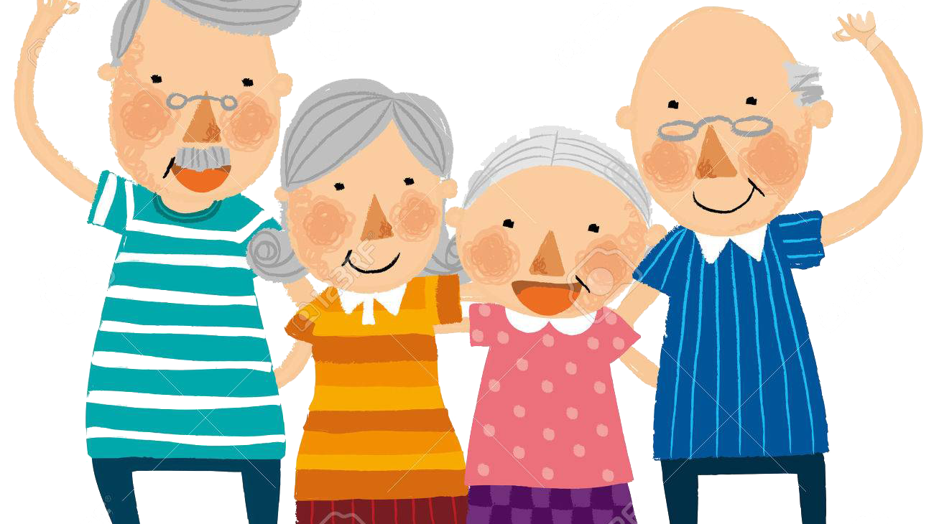
CASUS 1: Valanalyse
Notes:
Ontwikkeld door VeiligheidNL i.s.m. inhoudelijke experts, V&VN en NVvP
Vaststellen van factoren die ten grondslag liggen aan het verhoogde valrisico -> aanknopingspunten voor adviezen en doorverwijsmogelijkheden
Bepaalde aspecten nader onderzoeken met aanvullende tests

Slide 24
RISICOFACTOREN: RISICOFACTOREN
Anamnese -> verhaal van de patiënt
Duizeligheid
Mobiliteit: problemen met balans, lopen, spierkracht
Gewrichtsproblemen
Mobiliteit: voetproblemen
Valangst
Cognitie
Medicijngebruik
Gezichtsvermogen
Ondervoeding
Osteoporose
ADL
Omgevingsfactoren

Slide 25
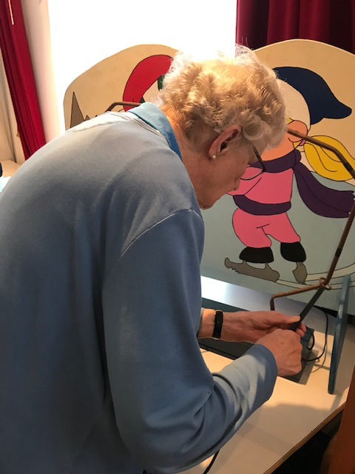
CASUS
1. Vrouw, 82 jaar, alleenwonend in appartement (gelijkvloers). Fit en vitaal, wandelt 2x per week buiten met buurvrouw. Ging voorheen naar een gymclubje, maar dat clubje is opgeheven. Mw. Is een paar keer buiten gevallen, met name over oneffenheden, afstapjes buiten. Functioneert zelfstandig.
2. Geen klachten duizeligheid, geen RR medicatie
3. Mobiliteit: geen bijzonderheden looppatroon, kan opstaan van stoel zonder handen te gebruiken, maar lukt niet om 10 seconden met voeten achter elkaar geplaatst te blijven staan.
4. Voetproblemen: geen afwijkingen, loop op stevig schoeisel (ook binnenshuis!)
5. Geen gewrichtsproblemen
6. Bekend met Osteoporose. Gebruikt Alendronin/Calciumcar/Colecalciferol en1-2 porties zuivel per dag.

Slide 26
VERVOLG CASUS
7. Cognitie: clockdrawing / score 5 (perfecte klok)
8. Valangst: Is met name buiten wat voorzichtiger ivm angst om te vallen, maar weerhoudt mw. niet activeiteiten te ondernemen -> aanvullende test (Short FES-I) : score 7punten -> weinig bezorgd om te vallen
9. Draagt multi-focale bril, al een tijdje niet bij de oogarts geweest. Moet eigenlijk weer afspraak maken.
10. Ondervoeding: nvt
11. Medicijngebruik :Temazepam 10mg z.n. (bestelt 1x per 3mnd. 15 stuks)/Alendronin/Calciumcar/Colecalciferol D3 500/Simvastatine 40mg/Brinzolamide oogdruppels
12. ADL zelfstandig
13. Omgevingsfactoren: losse snoeren in woongedeelte en licht in slaapkamer, gang en badkamer ivm toiletgang `s nachts

Slide 27
RISICOFACTOREN: ADVIEZEN/BOUWSTENEN
Blijf actief: Cursus gericht op balans (bv. In Balans / Otago)
Check je ogen: afspraak oogarts / briladvies
Maak je huis veilig: aandacht voor losliggende snoeren en licht
Voeding : Voldoende (4) porties zuivel per dag
Medicatie: gebruik Temazepam?
Notes:
https://richtlijnen.nhg.org/standaarden/fractuurpreventie

Slide 28
Telefonisch CONTACT na 3 maanden
Mw. staat open voor specifiek programma voor valpreventie, wil graag op de hoogte worden gehouden
Is bij oogarts geweest, ogen gecheckt, risico vallen met multi-focale bril heeft mw. niet besproken.
Heeft nachtlampje naast bed, maar zegt momenteel `s nachts geen problemen te ervaren met de weg naar het toilet
Medicatie: staat niet open voor staken Temazepam, gebruikt dit maar af en toe en altijd maar een halve tablet
Voeding: Toenamegebruik zuivel, 2-3 porties per dag

Slide 29
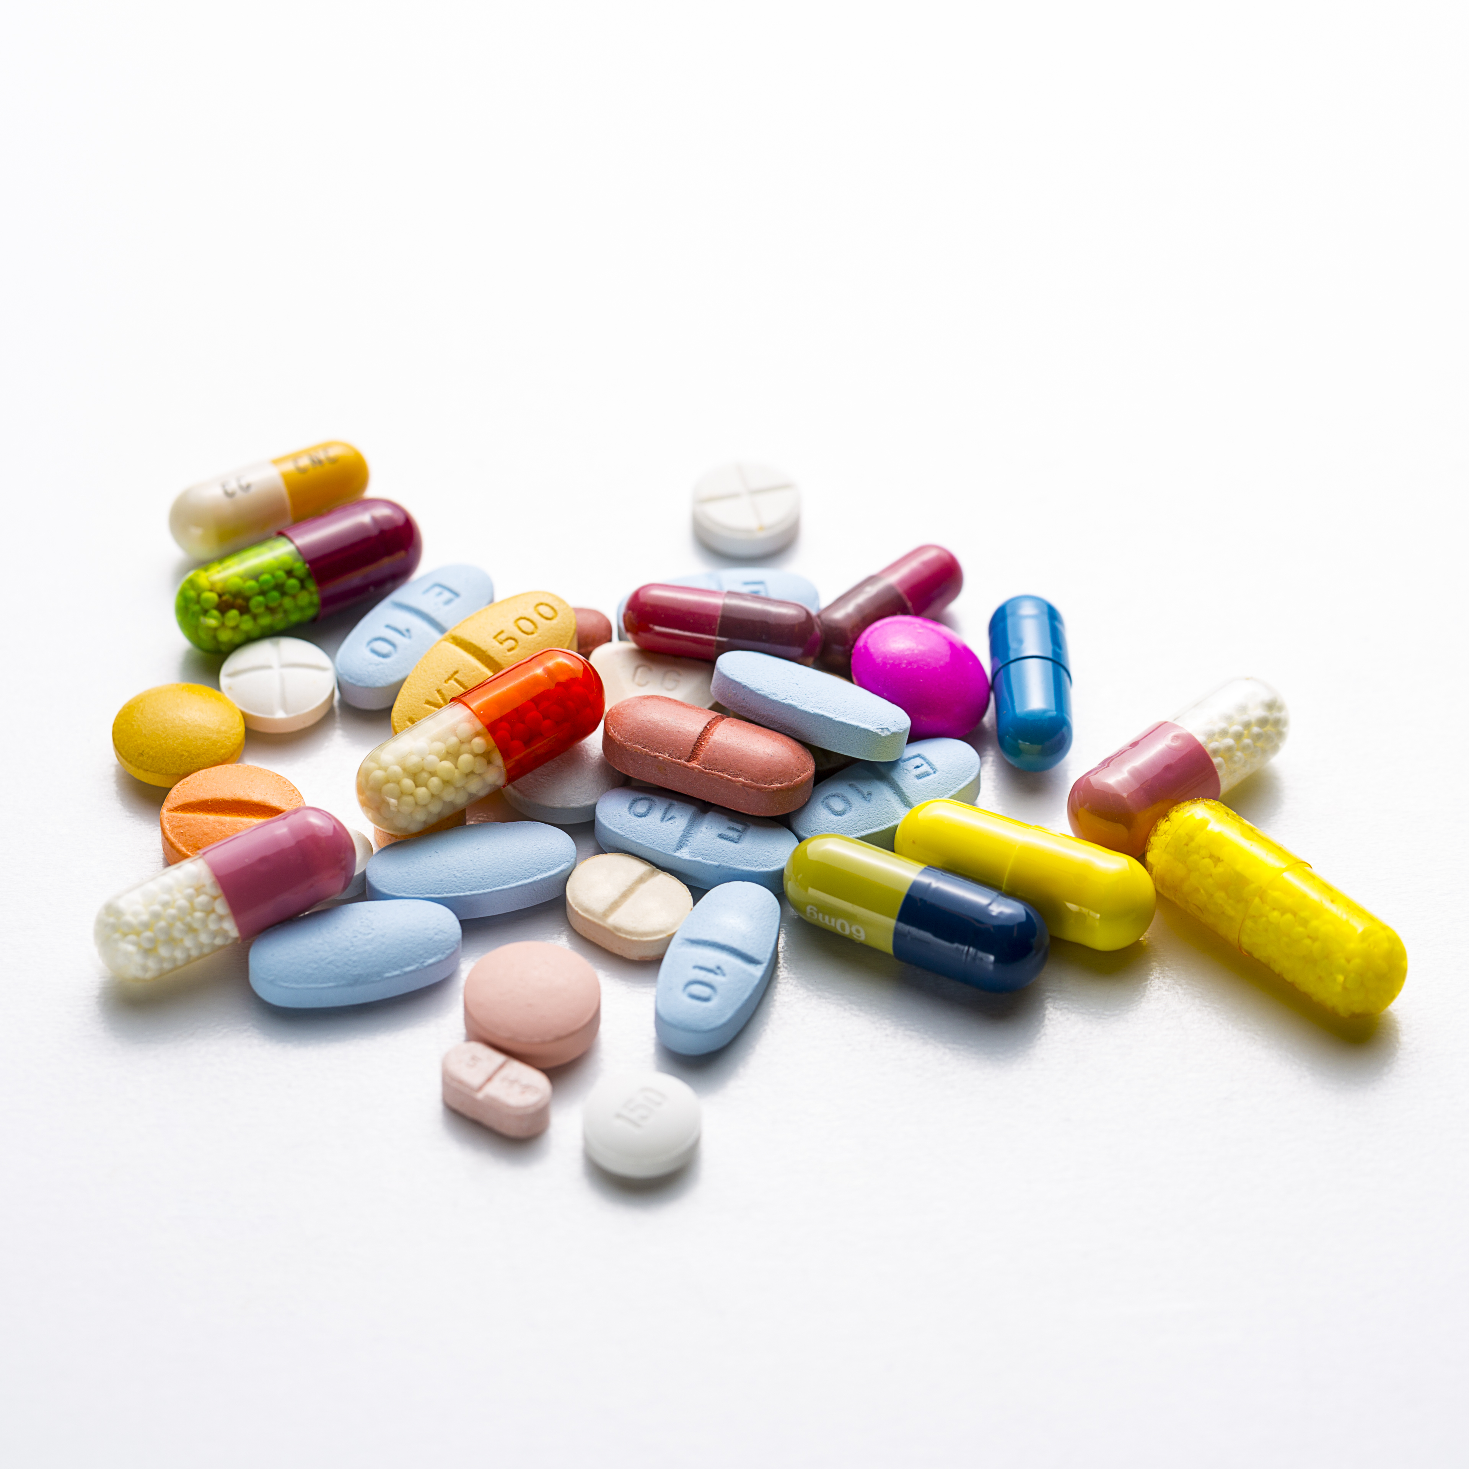
Welke medicijnen verhogen het valrisico?
Notes:
O.a. antipsychotica, antidepressiva, anticonvulsiva, cardiovasculaire medicatie, slaap- en kalmeringsmiddelen, pijnstillers (wordt in latere dia toegelicht)

Slide 30
CASUS 2

Slide 31
CASUs
Man van 80 jaar: 3x gevallen met de fiets afgelopen jaar
Liefhebber van buiten bewegen: liever fietsen dan lopen
Met lopen geen last van vallen
Vervelend: schaafwond kon fors bloeden
Elke dag last van duizeligheid, over gehele dag, bij snel bukken
Medische voorgeschiedenis:
Atriumfibrilleren, DM type 2, neuropathie, LUTS
Medicatie: dabigatran, tamsulosine, bisoprolol, metformine, gliclazide, crestor, pregabaline
Notes:
Voorbeeld/casus uit de praktijk:
Dhr. was ten tijde van de medicatiereview 80 jaar. Zijn eigen bespreekpunten waren dat hij de dabigatran en tamsulosine lastig vond om los te maken, dat hij vaak ’s nachts eruit ging om te plassen en dat hij duizelig werd bij snel bukken, etc.
Tijdens het eerste gesprek kwam naar voren dat hij een liefhebber was van buiten bewegen, en hij stapte daarbij het liefst op de fiets. Het enige nadeel was dat hij daarbij wel al 3x gevallen was in het afgelopen jaar. Als hij liep had hij geen last van vallen, maar dat deed hij wat minder graag. Hij had gelukkig geen angst om te vallen, maar vond het wel vervelend dat een simpele schaafwond fors kon bloeden. Verder gaf hij aan elke dag last van duizeligheid te hebben, en dat de hele dag door, met name bij snel bukken.
Uit het gesprek komt naar voren dat het ’s nachts vaak eruit moeten om te plassen waarschijnlijk grotendeels wordt veroorzaakt doordat dhr. ’s nachts best veel drinkt i.v.m. droge mond. Overdag heeft hij geen klachten. De tamsulosine is reeds 10 jaar in gebruik. Door de klachten van duizeligheid die dhr. had, voelde hij zich wel eens somber/neerslachtig en had hij minder plezier in dingen.
Overige medicatie betrof gliclazide, metformine, crestor, duratears en pregabaline; deze leken allemaal stabiel qua instelling.
Medische vg:
Atriumfibrilleren
DM, type 2 met neuropathie
LUTS

Slide 32
Vervolg Casus
Uit gegevens huisarts blijkt:
Relatief lage pols: 46
Bloeddruk aan de lage kant: wisselend tussen 81/40 en 142/70
Welke bespreekpunten kan je formuleren aan de hand van de gegevens en informatie van de patiënt?

Slide 33
Vervolg Casus
De apotheker formuleert de volgende bespreekpunten:
Advies toevoegen: vitamine D 800IE/dag
Proefstop tamsulosine, reeds 10 jaar in gebruik en mogelijke veroorzaker duizeligheid en droge mond
Calciumintake van dhr. is matig: navraag bij dhr. of hij via voeding zijn calciumintake kan verhogen. Zo niet, dan evt. combineren met vitamine D. Calcium/vit D 500/800 of 1000/800 starten?
Bisoprolol minderen of stoppen indien mogelijk

Slide 34
Vervolg Casus
Na overleg huisarts, patiënt en cardioloog:
Start calcium met vitamine D 500/800
Proefstop tamsulosine
Bisoprolol verminderd
Evaluatie na aantal maanden:
Bisoprolol verminderd, tamsulosine gestopt
Geen last meer van duizeligheid, fietst en niet meer gevallen.

Slide 35
UITGELICHT: Vallen en medicatie

Slide 36
Medicijngebruik en vallen
Effecten op mobiliteit/fysiek functioneren
Kracht, balans en cognitief functioneren
Invloed op cardiovasculaire functie
Bloeddrukregulatie en ritmeregulering
Algemene bijwerkingen
Vermoeidheid, verwardheid, ataxie en duizeligheid
Notes:
Medicatie kan langs verschillende wegen een val veroorzaken, grofweg kan dit verdeeld worden in effecten op mobiliteit/fysiek functioneren of op cardiovasculaire functie. Fysiek functioneren/mobiliteit kan onder verdeeld worden op effecten op kracht, balans of op cognitief functioneren (waaronder sedatie). Met de cardiovasculaire route wordt bedoeld beïnvloeding van de bloeddrukregulatie of de ritmeregulering. Daarnaast kunnen ook algemene bijwerkingen het valrisico beïnvloeden, zoals vermoeidheidsklachten, verwardheid, ataxie en duizeligheid.
Bron: https://richtlijnendatabase.nl/richtlijn/preventie_van_valincidenten_bij_ouderen/effect_medicijnen_op_valrisico_ouderen.html#overwegingen
De folder ‘Medicatie en vallen’ is voor de oudere patiënten en bevat informatie over juist medicijngebruik en welke medicijnen mogelijk leiden tot een valrisico.
Zie: https://www.knmp.nl/valpreventie

Slide 37
Medicatie en verhoogd valrisico
Valrisco neemt toe als:
patiënt valrisicoverhogende medicijnen gebruikt
patiënt meerdere valrisicoverhogende medicijnen tegelijk gebruikt
Daarnaast verandert de kinetiek in het lichaam door:
minder lichaamsvocht
meer lichaamsvet
verminderende nierfunctie
→ verhoogde kans op bijwerkingen → verhoogde kans op vallen
Notes:
Bron: https://www.ge-bu.nl/artikel/ouderen-en-geneesmiddelen-duizeligheid-en-vallen
Leeftijdsgerelateerde verandering van farmacokinetiek en -dynamiek
Bij ouderen is de absorptie van farmaca nagenoeg vergelijkbaar met die van jongeren, maar met de verandering van samenstelling van de verschillende lichaamscompartimenten verandert de distributie ervan. Het vetpercentage neemt in de leeftijd van 20 tot 70 jaar met ongeveer 35% toe, het plasmavolume neemt met 8% af en de 'lean body mass' en het totale lichaamswater nemen met zo'n 17% af. Dit verhoogt de kans op bijwerkingen respectievelijk toxiciteit bij zowel lipofiele (bv. diazepam: groter verdelingsvolume) als hydrofiele geneesmiddelen (groter plasmaconcentratie). Ook het metabolisme van veel geneesmiddelen verandert met de leeftijd. Hepatische transformatie is nodig voor stoffen die niet snel door de nieren worden geklaard. De effectiviteit van zogenoemde fase I-reacties (oxidatieve en hydroxylatieprocessen), die meestal worden gemedieerd door het cytochroom P450-systeem, neemt enigszins af. Daarentegen veranderen de fase II-reacties (conjugatie) meestal niet en daarom verdienen geneesmiddelen die uitsluitend door fase II-processen worden gemetaboliseerd de voorkeur. Van middelen met een sterk 'first pass'-effect, zoals metoclopramide en opiaten, wordt aangeraden een lage dosis voor te schrijven. De renale excretie van geneesmiddelen wordt bepaald door de glomerulaire filtratie, tubulaire secretie en soms tubulaire terugresorptie 41. De uitscheidingshalveringstijd van een geneesmiddel is evenredig met het verdelingsvolume en omgekeerd evenredig met de klaring. Bij twee derde van de ouderen neemt de nierfunctie af door een vermindering van de renale bloeddoorstroming en van het aantal functionele nefronen. Dit leidt tot een toename van de uitscheidingshalveringstijd van renaal uitgescheiden geneesmiddelen. De effecten van veroudering op de farmacodynamiek van de meeste geneesmiddelen zijn niet goed bekend, maar er wordt aangenomen dat ze wel van praktisch belang zijn. 38 Deze veranderingen zijn vooral het gevolg van door ziekte teweeggebrachte veranderingen in organen, verminderde reservecapaciteit en veranderingen van de receptorfunctie van eindorganen.
Voor patiënten ouder dan 70 jaar is bijvoorbeeld de hoeveelheid diazepam om een bepaald sedatieniveau te bereiken veel lager dan voor patiënten tussen 30 en 50 jaar. In de praktijk blijkt regelmatig een toegenomen sensitiviteit voor benzodiazepinen bij ouderen, hetgeen zich op receptorniveau zou bevinden. Ook voor opiaten, anticholinergica, dopamine-agonisten en antihypertensiva is de gevoeligheid toegenomen. Daarentegen zijn ouderen minder gevoelig voor bijvoorbeeld b-blokkers en insuline 5. Vanuit dit gezichtspunt worden in het hierna volgende deel relevante literatuurgegevens van antipsychotica, tricyclische antidepressiva, anticonvulsiva en cardiovasculaire medicatie besproken.

Slide 38
psychofarmaca
Slaap- en kalmeringsmiddelen (benzodiazepines en overige)
Antipsychotica (typische en atypische)
Antidepressiva (TCA’s, SSRI’s, SNRI’s en overige): orthostatische hypotensie en ritmestoornis (TCA); sufheid (SNRI/SSRI) > valrisico vergelijkbaar
Anti-Parkinson middelen
Anti-epileptica (GABA-agonisten en overige)
Cholinesteraseremmers
Vertigomiddelen
bewijskracht in aflopende volgorde van sterk naar zwak
Notes:
Bron: KNMP, apotheek.nl: Medicijnen en valongelukken
Hypnotica, sedativa en anxiolytica
Er zijn kortwerkende en langwerkende slaapmiddelen. Kortwerkende middelen (bijvoorbeeld temazepam, zolpidem) helpen om in te slapen. Deze zijn de volgende ochtend meestal uitgewerkt, al hangt dit wel af van de gebruikte dosering en kan dit per persoon verschillen. Langwerkende middelen (bijvoorbeeld nitrazepam) helpen om door te slapen. Er is een kans dat hun versuffende werking ‘s morgens nog niet voorbij is. Zowel kort- als langwerkende middelen werken spierontspannend en versuffend. Ook kalmeringsmiddelen werken versuffend en spierontspannend. Wie onder invloed van een slaap- of kalmeringsmiddel opstaat (bijvoorbeeld om ‘s nachts te plassen) kan daardoor moeite hebben om op de been te blijven. Bovendien kan een langwerkend middel ook overdag de kans op vallen groter maken. Ouderen zijn nog gevoeliger voor de sufmakende bijwerkingen, waardoor er een grotere kans is op vallen. Daarom is de startdosering vaak lager.
Voorbeelden van slaapmiddelen die het valrisico verhogen: temazepam, zolpidem, nitrazepam.
Antipsychotica
Zowel klassieke als atypische antipsychotica kunnen via verschillende mechanismen leiden tot een verhoogd valrisico. In de literatuur worden onder meer de volgende mechanismen gesuggereerd: verergering van een extrapiramidale stoornis, syncope, D-blokkade, sedatie, orthostatische hypotensie en/of cognitieve stoornissen.
Antipsychotica bij voorgeschiedenis van val of valneiging (kunnen parkinsonisme, duizeligheid en orthostatische hypotensie geven)
Antidepressiva
De kans om te vallen is groter naarmate het middel meer sedatieve eigenschappen heeft. Bij gebruik van antidepressiva lijkt sedatie met psychomotore retardatie de meest waarschijnlijke oorzaak van vallen. Bij gebruik van TCA's lijken orthostatische hypotensie (t.g.v. centrale D-blokkade) en ritmestoornissen de oorzaak. Bij gebruik van SSRI's, waarvan werd geclaimd dat het minder bijwerkingen zou geven bij ouderen, lijkt het risico van vallen vergelijkbaar met TCA’s.
Sommige antidepressiva kunnen sufheid met zich meebrengen, die de kans op vallen verhoogt. Het kan de patiënt helpen om het middel ‘s avonds in te nemen, zodat de sterkste versuffende werking in de nacht valt. Daarom wordt bijvoorbeeld mirtazapine, in een lagere dosis, soms als slaapmiddel gebruikt.
Voorbeelden: amitryptiline en mirtazapine geven de meeste sufheid.
Anti-epileptica
Bijwerkingen van anticonvulsiva die in verband kunnen worden gebracht met een verhoogd valrisico zijn: sedatie, duizeligheid en evenwichtsstoornissen.
De meeste anti-epileptica geven sufheid en slaperigheid, de een wat meer dan de ander. Deze bijwerkingen brengen een valrisico met zich mee. Verandering van de dosering of het tijdstip van inname kan deze bijwerkingen verminderen. Dit moet uiteraard altijd met de arts worden overlegd.
Voorbeelden: carbamazepine en topiramaat geven de meeste sufheid en slaperigheid.

Slide 39
cardiovasculair
Diuretica
Antiaritmica (diltiazem en verapamil, glycosiden en overige)
Vaatverwijders (nitraten en alfablokkers)
Bètablokkers (vooral niet-selectieve)
Calciumantagonisten
RAS-remmers (ACE-remmers en angiotensine 2-antagonisten)
Statines
bewijskracht in aflopende volgorde van sterk naar zwak
Notes:
Diuretica (plasmiddelen)
Plastabletten worden veel voorgeschreven bij hoge bloeddruk of hartproblemen of wanneer iemand te veel vocht vasthoudt. Ze zorgen voor een versnelde afvoer van vocht uit het lichaam. Dat verlaagt de bloeddruk. Daardoor worden sommige mensen duizelig als ze opstaan uit bed of uit een stoel. Het is dan van belang niet te snel op te staan en bij duizeligheid weer even te gaan liggen of zitten. Meestal wordt de duizeligheid minder als het lichaam gewend is aan de lagere bloeddruk. Geadviseerd wordt om diuretica niet ’s avonds in te nemen omdat de patiënt anders frequent naar de wc moet in de nacht.
Voorbeeld: furosemide, hydrochloorthiazide.
Vasodilatatoren
Bijvoorbeeld alfa 1-receptor blokkers, calciumantagonisten, langwerkende nitraten, ACE-remmers, angiotensine II-antagonisten kunnen een verhoogd risico op flauwvallen geven.
Medicijnen die worden voorgeschreven tegen hoge bloeddruk, zoals bètablokkers, kunnen duizeligheid, sufheid of een licht gevoel in het hoofd veroorzaken. Vaak gaan deze verschijnselen over als het lichaam gewend is aan de lagere bloeddruk. Het is dus vooral van belang de patiënt te attenderen op duizelingen als hij net een nieuw middel gebruikt of een hogere dosis dan hij gewend is.
Voorbeeld: metoprolol. .

Slide 40
analgetica
Opioïden
NSAID’s en overige niet-opioïden
Spierrelaxantia en middelen bij neuropathische pijn
bewijskracht in aflopende volgorde van sterk naar zwak
Notes:
Pijnstillers
Alle opiaten, waaronder fentanyl en morfine kunnen door hun versuffende werking een verhoogd risico geven op vallen.

Slide 41
overig
Antihistaminica (oude generatie)
Anticholinergica
Sympathicomimetica
Urologische middelen (spasmolytica en alfablokkers)
Bloedglucoseverlagende middelen (insuline en orale bloedglucoseverlagende middelen)
Middelen bij peptische aandoeningen (H2-antagonisten en protonpompremmers)
bewijskracht in aflopende volgorde van sterk naar zwak

Slide 42
Belang Vitamine D, calcium, bisfosfonaat
Algemeen: Vitamine D/dag
Alle 70-plussers: supplement met 20 µg (800 IE)
Vermindert risico botbreuken
Vermindert mogelijk risico vallen bij deze kwetsbare groep
Alle vrouwen van 50 tot 70 jaar: 10 µg (400 IE)
Mannen tot 70 jaar, indien nodig: 10 µg (400 IE)
Bij verhoogd fractuurrisico
20 µg (800 IE)
Calcium en dosering afhankelijk inname zuivelproducten (1000-1200mg calcium/dag = 4 porties melkproducten)
Bisfosfonaat
Notes:
N.B. mrt’23 is er een discussie over nut en noodzaak vitamine D bij fractuurpreventie.
Bron: Evaluatie van de voedingsnormen voor vitamine D (Gezondheidsraad)
https://www.gezondheidsraad.nl/documenten/adviezen/2012/09/26/evaluatie-van-de-voedingsnormen-voor-vitamine-d
70-plussers
Voor ouderen vanaf 70 jaar zijn er overtuigende aanwijzingen uit onderzoek dat 10 tot 20 microgram extra vitamine D per dag het risico een bot te breken kan verminderen. Aannemelijk is verder dat een dergelijke dosis vitamine D het
risico op vallen kan verminderen bij kwetsbare ouderen. Dit niveau van inname correspondeert met een streefwaarde* van het serum 25OHD-gehalte van ten minste 50 nmol per liter. Om ervoor te zorgen dat (vrijwel) de hele groep 70-
plussers deze streefwaarde haalt, stelt de commissie de dagelijkse behoefte vast op 20 microgram per dag. Het belang van een voldoende vitamine D-inname voor deze groep is groot. De hoeveelheid vitamine D die de 70-plussers uit voeding en zonlicht halen zal van persoon tot persoon en door het jaar heen sterk variëren. Zo is het mogelijk dat bij 70-plussers met een lichte huidskleur die voldoende aan de zon zijn blootgesteld suppletie met 10 microgram volstaat. In verband met de eenvoud, adviseert de commissie toch alle 70-plussers om een supplement met 20 microgram vitamine D per dag te gebruiken.
Vrouwen van 50 tot 70
Hoewel er onvoldoende onderzoek is naar het effect dat suppletie van vitamine D en calcium bij vrouwen van 50 tot 65 à 70 jaar heeft op het risico een bot te breken, is het aannemelijk dat extra vitamine D kan helpen het botverlies tegen te gaan bij deze groep. Daarom geeft de commissie ook hier voor de zekerheid het suppletieadvies van 10 microgram vitamine D per dag. Dit advies geldt dus voor alle vrouwen van 50-70, ongeacht huidskleur en mate van buitenkomen.
***
NHG Fractuurpreventie:
https://richtlijnen.nhg.org/standaarden/fractuurpreventie#volledige-tekst
Het beleid is afhankelijk van het valrisico en van de hoogte van het fractuurrisico:
verhoogd valrisico: voorlichting en maatregelen ter reductie van het valrisico;
laag fractuurrisico: leefstijladviezen;
matig fractuurrisico: leefstijladviezen, voorlichting over het verhoogde risico en suppletie van vitamine D en zo nodig calcium;
hoog fractuurrisico: leefstijladviezen, voorlichting over het verhoogde risico, suppletie van vitamine D en zo nodig calcium en eventueel bisfosfonaten.
Voorlichting en behandeling
Bij verhoogd valrisico:
bespreek het valrisico en specificeer risicofactoren voor vallen;
maatregelen op maat zoals balans- en krachttraining, medicatie aanpassen en zo nodig vitamine D.
Bij alle patiënten:
stimuleer passende activiteiten en lichaamsbeweging;
adviseer > 1000 tot 1200 mg calcium/dg (circa 4 glazen melk(producten) of plakken kaas van 20 g);
stimuleer regelmatig naar buiten te gaan en de huid bloot te stellen aan buitenlicht en adviseer vitamine-D-suppletie bij bepaalde bevolkingsgroepen;
raad zelfmedicatie af van vrij verkrijgbaar calcium zonder vitamine D;
adviseer stoppen met roken en ontraad overmatig alcoholgebruik.
Bij hoog fractuurrisico: bespreek suppletie van calcium en vitamine D en behandeling met bisfosfonaat.
Medicamenteuze behandeling
Bij hoog fractuurrisico en behandeling met bisfosfonaat:
bij geen inname van zuivelproducten: 1000 mg extra calcium/dag in tabletvorm;
bij 1 tot 3 porties zuivelproducten/dag: 500 mg extra calcium/dag in tabletvorm;
bij ≥ 4 porties zuivelproducten: geen extra calcium.
Bij matig en hoog fractuurrisico: adviseer 800 IE (20 microg) vitamine D per dag; bij indicatie voor vitamine D en calcium: geef een combinatiepreparaat met 500 mg calcium en 880 of 800 IE vitamine D.
Bij hoog fractuurrisico: geef een bisfosfonaat oraal: alendroninezuur (70 mg/week of 10 mg/dag) of risedroninezuur (35 mg/week of 5 mg/dag);
Bij patiënten met osteoporose of met één of meerdere wervelfracturen geeft suppletie van calcium en vitamine D een vermindering van het relatief risico op niet-wervelfracturen (10%) en heupfracturen (25%). Calcium en vitamine D gecombineerd met bisfosfonaten zorgt voor een grotere reductie van het risico op wervelfracturen (40%), niet-wervelfracturen (20%) en heupfracturen (25 tot 50%). De effecten van vitamine-D- en calciumsuppletie op het voorkomen van fracturen zijn beperkt (zie boven) maar worden in de aanbevolen doseringen zonder bijwerkingen verkregen.

Slide 43
Valrisicoverhogende medicatie
Fracturen als gevolg van vallen door geneesmiddelgebruik behoren tot meest voorkomende potentieel vermijdbare geneesmiddelgerelateerde ziekenhuisopnames.
Heroverweeg de noodzaak van valrisicoverhogende medicatie bij een patiënt die gevallen is, vooral als de patiënt een geringe levensverwachting heeft.
Vitamine D leidt niet alleen tot een betere botkwaliteit, maar heeft ook een gunstig effect op spierkracht en balans bij ouderen.
Notes:
Fracturen als gevolg van vallen door gebruik van geneesmiddelen behoren tot de meest voorkomende potentieel vermijdbare geneesmiddelgerelateerde ziekenhuisopnames. Geneesmiddelen die vaak valincidenten veroorzaken, zijn onder andere benzodiazepinen, antidepressiva, antihypertensiva, opioïden en antipsychotica (Sturkenboom et al., 2017). Ook van andere geneesmiddelen is een valrisicoverhogend effect beschreven (zie tabel 1). Blijf daarom altijd alert op het gebruik van valrisicoverhogende medicatie bij ouderen.
Bij patiënten die gevallen zijn en preventieve valrisicoverhogende medicatie gebruiken, kunt u de noodzaak van het gebruik van de preventieve medicatie heroverwegen, vooral bij patiënten met een relatief geringe levensverwachting. Betrek hierbij de wensen van de patiënt. Ga onder andere na hoe de patiënt de voordelen van preventieve valrisicoverhogende medicatie afweegt tegen de nadelen (risico op vallen met mogelijk verslechtering van kwaliteit van leven tot gevolg). En of de patiënt zowel een niet-reanimeerverklaring heeft als preventieve valrisicoverhogende medicatie gebruikt.
U kunt het valrisico ook verminderen door vitamine D toe te voegen aan de medicatie. Een adequate vitamine D-spiegel leidt niet alleen tot een betere botkwaliteit, maar heeft ook een gunstig effect op spierkracht en balans bij ouderen. Als de vitamine D-spiegel verlaagd is, dan leidt aanvullend gebruik van vitamine D tot een verlaging van het valrisico.

Slide 44
Duizeligheid als bijwerking
Duizeligheid wordt vaak als bijwerking genoemd in bijsluiters.
Bewijs voor (draai)duizeligheid voor de meeste geneesmiddelen beperkt.
Meeste bewijs voor draaiduizeligheid als bijwerking voor:
Aminoglycosiden (m.n. gentamycine, ook oordruppels)
Azitromycine
Pregabaline
Mefloquine
Alfablokkers
Notes:
Bij veel geneesmiddelen staat duizeligheid als bijwerking genoemd in de bijsluiter. Desondanks is het bewijs dat geneesmiddelen (draai)duizeligheid geven voor de meeste geneesmiddelen beperkt. Geneesmiddelen met het meeste bewijs voor draaiduizeligheid als bijwerking zijn aminoglycosiden (met name gentamicine, ook oordruppels), azitromycine, pregabaline, mefloquine en alfablokkers. Duizeligheidsklachten kunnen onder andere gepaard gaan met (angst om te) vallen (NHG-Standaard Duizeligheid, 2017). Om valincidenten te voorkomen is het dan ook belangrijk dat u bij ouderen zoveel mogelijk geneesmiddelen vermijdt die duizeligheid als potentiële bijwerking hebben (zie ook kader 'Duizeligheid als bijwerking').

Slide 45
Duizeligheid als bijwerking
Veelvoorkomend in eerste lijn:
Alfablokkers
Anti-epileptica
Calciumantagonisten
Chinolonen
Fosfomycine
Lisdiuretica
Nitraten
NSAID’s
Opioïden
Protonpompremmers
RAS-remmers
SSRI’s en venlafaxine
Urologische spasmolytica
Notes:
Dit zijn voorbeelden van geneesmiddelen met duizeligheid als bijwerking (bij > 1 procent van alle patiënten) die huisartsen regelmatig voorschrijven bij ouderen.
Alfablokkers: alfuzosine, doxazosine
Anti-epileptica: carbamazepine, gabapentine, pregabaline, topiramaat
Opioïden:
het vaakst: buprenorfine, hydromorfon, tramadol
ook fentanyl, morfine, oxycodon
RAS-remmers: het vaakst: candesartan, enalapril
Urologische spasmolytica: fesoterodine, tolterodine
Bron: KNMP Kennisbank en het Bijwerkingencentrum Lareb

Slide 46
Orthostatische hypotensie
Bij orthostatische hypotensie is er een onvolledig herstel van de bloeddrukdaling na opstaan, waardoor er een tijdelijke daling in de hersendoorbloeding optreedt.
De belangrijkste geneesmiddelengroepen met deze bijwerking:
Diuretica (alleen als ze leiden tot hypovolemie)
Antidepressiva (vooral TCA’s)
Sympathicolytica (alfablokkers en bètablokkers)
Vaatverwijders (bijvoorbeeld nitraten)
Notes:
https://www.ntvg.nl/artikelen/orthostatische-hypotensie-bij-de-oudere-patient

Slide 47
aDVIEZEN
Het hoofdeinde van het bed met min. 15 cm verhogen.
Overdag therapeutische elastische kousen (min. drukklasse 3) dragen tot het niveau van de heupen, bij voorkeur in combinatie met een elastische buikband.
Voorzichtig, in etappes, opstaan vanuit liggende en zittende positie.
Vermijden van manoeuvres die de druk in de borstkas verhogen (persen, hoesten).
Vermijden van langdurige bedrust.
Aanspannen van been-, bil- en buikspieren bij symptomen.
Bloeddrukverlaging door maaltijden te spreiden en koolhydraten te beperken.
Alcohol vermijden.
Inname van 2 tot 2,5 liter vocht per dag.
Inname van minstens 10 g keukenzout per dag.
Bij klachten in warm weer: inname van 0,5 liter koud water in 5 tot 15 minuten.

Slide 48
https://www.ge-bu.nl/artikel/ouderen-en-geneesmiddelen-duizeligheid-en-vallen
https://richtlijnendatabase.nl/richtlijn/preventie_van_valincidenten_bij_ouderen/effect_medicijnen_op_valrisico_ouderen.html#overwegingen
https://www.kenniscentrumduizeligheid.nl/kenniscentrum-duizeligheid/Aandoeningen-en-ziektebeelden/duizeligheid-bij-medicatiegebruik.html

Slide 49
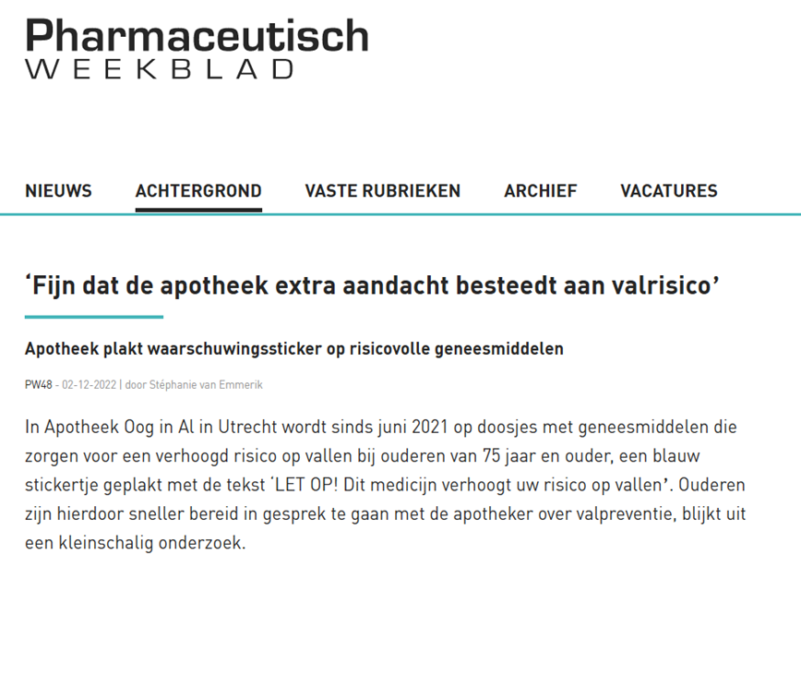
Notes:
Project blauwe sticker!!!

Slide 50
REGISTRATIE

Slide 51
Cijfers
Episode A.80 ‘Valincident’:
Episode L.49 ‘Valpreventie’:
Polyfarmacie A49.02

Slide 52
Voorstel tot afspraken
Vallen coderen met A.80
Valanalyse coderen met L.49
Polyfarmacie A49.02
Valanalyse doen bij een indicatie hiervoor
Valanalyse ‘light’ overwegen: kritische beoordeling medicatie
Wijkzorg valincidenten laten melden
Kleine ‘beweeg-adviezen’ geven
Denk ook aan vitale ouderen

Slide 53
Hoe communiceer je met elkaar als er iemand gevallen is?

